Slide 1
Λειτουργικά Συστήματα
Ενότητα # 4: Συστήματα Αρχείων
Διδάσκων: Γεώργιος Ξυλωμένος
Τμήμα: Πληροφορικής

Slide 2
Χρηματοδότηση
Το παρόν εκπαιδευτικό υλικό έχει αναπτυχθεί στα πλαίσια του εκπαιδευτικού έργου του διδάσκοντα.
Το έργο «Ανοικτά Ακαδημαϊκά Μαθήματα στο Οικονομικό Πανεπιστήμιο Αθηνών» έχει χρηματοδοτήσει μόνο τη αναδιαμόρφωση του εκπαιδευτικού υλικού.
Το έργο υλοποιείται στο πλαίσιο του Επιχειρησιακού Προγράμματος «Εκπαίδευση και Δια Βίου Μάθηση» και συγχρηματοδοτείται από την Ευρωπαϊκή Ένωση (Ευρωπαϊκό Κοινωνικό Ταμείο) και από εθνικούς πόρους.

Slide 3
Άδειες Χρήσης
Το παρόν εκπαιδευτικό υλικό υπόκειται σε άδειες χρήσης Creative Commons.
Οι εικόνες προέρχονται από το βιβλίο «Σύγχρονα Λειτουργικά Συστήματα», A.S. Tanenbaum, 3^{η} έκδοση, 2009, Εκδόσεις Κλειδάριθμος.

Slide 4
Σκοποί ενότητας
Κατανόηση της έννοιας των αρχείων και των καταλόγων αρχείων
Εξοικείωση με τις βασικές τεχνικές υλοποίησης συστημάτων αρχείων
Εισαγωγή στις τεχνικές διαχείρισης και βελτιστοποίησης των συστημάτων αρχείων
Εξοικείωση με τον τρόπο υλοποίησης πραγματικών συστημάτων αρχείων

Slide 5
Περιεχόμενα ενότητας
Αρχεία
Κατάλογοι
Υλοποίηση συστήματος αρχείων
Διαχείριση και βελτιστοποίηση
Παραδείγματα συστημάτων αρχείων

Slide 6
Εισαγωγή
Μάθημα: Λειτουργικά Συστήματα, Ενότητα # 4: Συστήματα Αρχείων
Διδάσκων: Γιώργος Ξυλωμένος, Τμήμα: Πληροφορικής

Slide 7
Εισαγωγή (1 από 3)
Γιατί χρειάζονται τα μέσα αποθήκευσης;
Αποθήκευση μεγάλου όγκου πληροφοριών
Μεγαλύτερου από την μνήμη μιας διεργασίας
Ανεξαρτητοποίηση πληροφοριών από διεργασίες
Οι πληροφορίες παραμένουν μόνιμα
Ακόμη κι αν η διεργασία αποτύχει ή τερματιστεί
Ταυτόχρονη προσπέλαση πληροφοριών
Η εικονική μνήμη είναι ιδιωτική σε κάθε διεργασία

Slide 8
Εισαγωγή (2 από 3)
Τα μέσα αποθήκευσης για το ΛΣ
Γραμμική αλληλουχία μπλοκ σταθερού μεγέθους
Δύο βασικές λειτουργίες
Ανάγνωση του μπλοκ k
Εγγραφή του μπλοκ k
Πώς βρίσκουμε το κατάλληλο μπλοκ;
Πώς προστατεύονται τα δεδομένα;
Πώς ξέρουμε ποια μπλοκ είναι διαθέσιμα;

Slide 9
Εισαγωγή (3 από 3)
Αρχεία: λογική αφαίρεση της αποθήκευσης
Λογικές μονάδες πληροφοριών
Οι πληροφορίες στα αρχεία είναι μόνιμες
Σύστημα αρχείων (file system)
Υποστηρίζει λειτουργίες επί των αρχείων
Όψη χρήστη – εικονική μηχανή
Υλοποιεί αλγόριθμους διαχείρισης των μέσων
Όψη συστήματος – διαχειριστής πόρων

Slide 10
Αρχεία
Μάθημα: Λειτουργικά Συστήματα, Ενότητα # 4: Συστήματα Αρχείων
Διδάσκων: Γιώργος Ξυλωμένος, Τμήμα: Πληροφορικής

Slide 11
Ονομασία αρχείων (1 από 3)
Κάθε αρχείο είναι ένα αντικείμενο με όνομα
Οι διεργασίες αναφέρονται σε ονόματα αρχείων
Συμβολοσειρές τουλάχιστον 1-8 γραμμάτων/ψηφίων
Διάκριση μεταξύ πεζών και κεφαλαίων
Στο UNIX maria != Maria, στο MS-DOS είναι το ίδιο
Τύποι συστημάτων αρχείων
Πολλές επιλογές στο UNIX
FAT-16/32 σε DOS και Windows 95-98
NTFS σε Windows NT και μεταγενέστερα

Slide 12
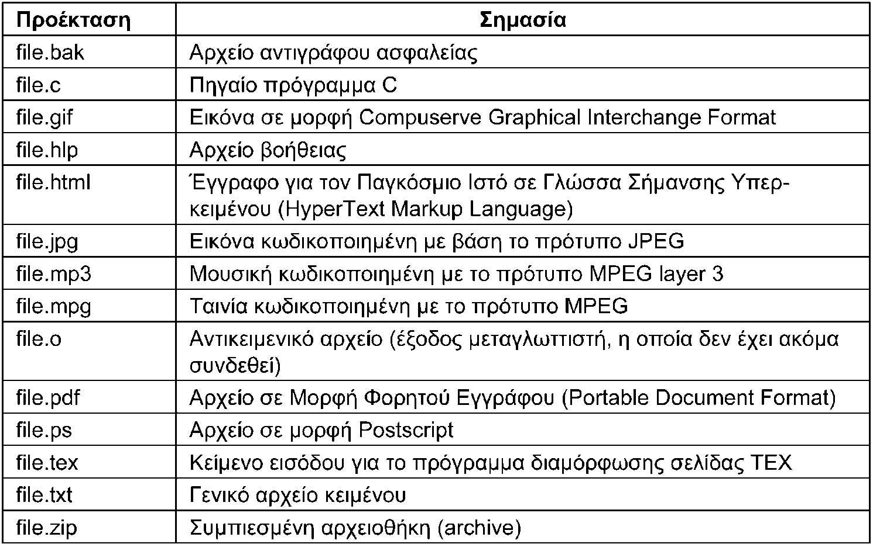
Ονομασία αρχείων (2 από 3)
Προέκταση αρχείου: μετά την τελεία
Προσδιορίζει το είδος του αρχείου

Slide 13
Ονομασία αρχείων (3 από 3)
Προέκταση αρχείου
Μέχρι 3 χαρακτήρες στο MS-DOS (κανόνας 8+3)
Κάποιες προεκτάσεις έχουν σημασία (π.χ. .EXE)
Η προέκταση είναι απλή σύμβαση στο UNIX
Ορισμένα προγράμματα περιμένουν προεκτάσεις
Το λειτουργικό σύστημα δεν τις επιβάλλει
Μπορεί να έχουμε πολλές ή και καμία
Στα Windows έχει ρυθμιζόμενη σημασία
Οι χρήστες/διεργασίες τις συνδέουν με εφαρμογές

Slide 14
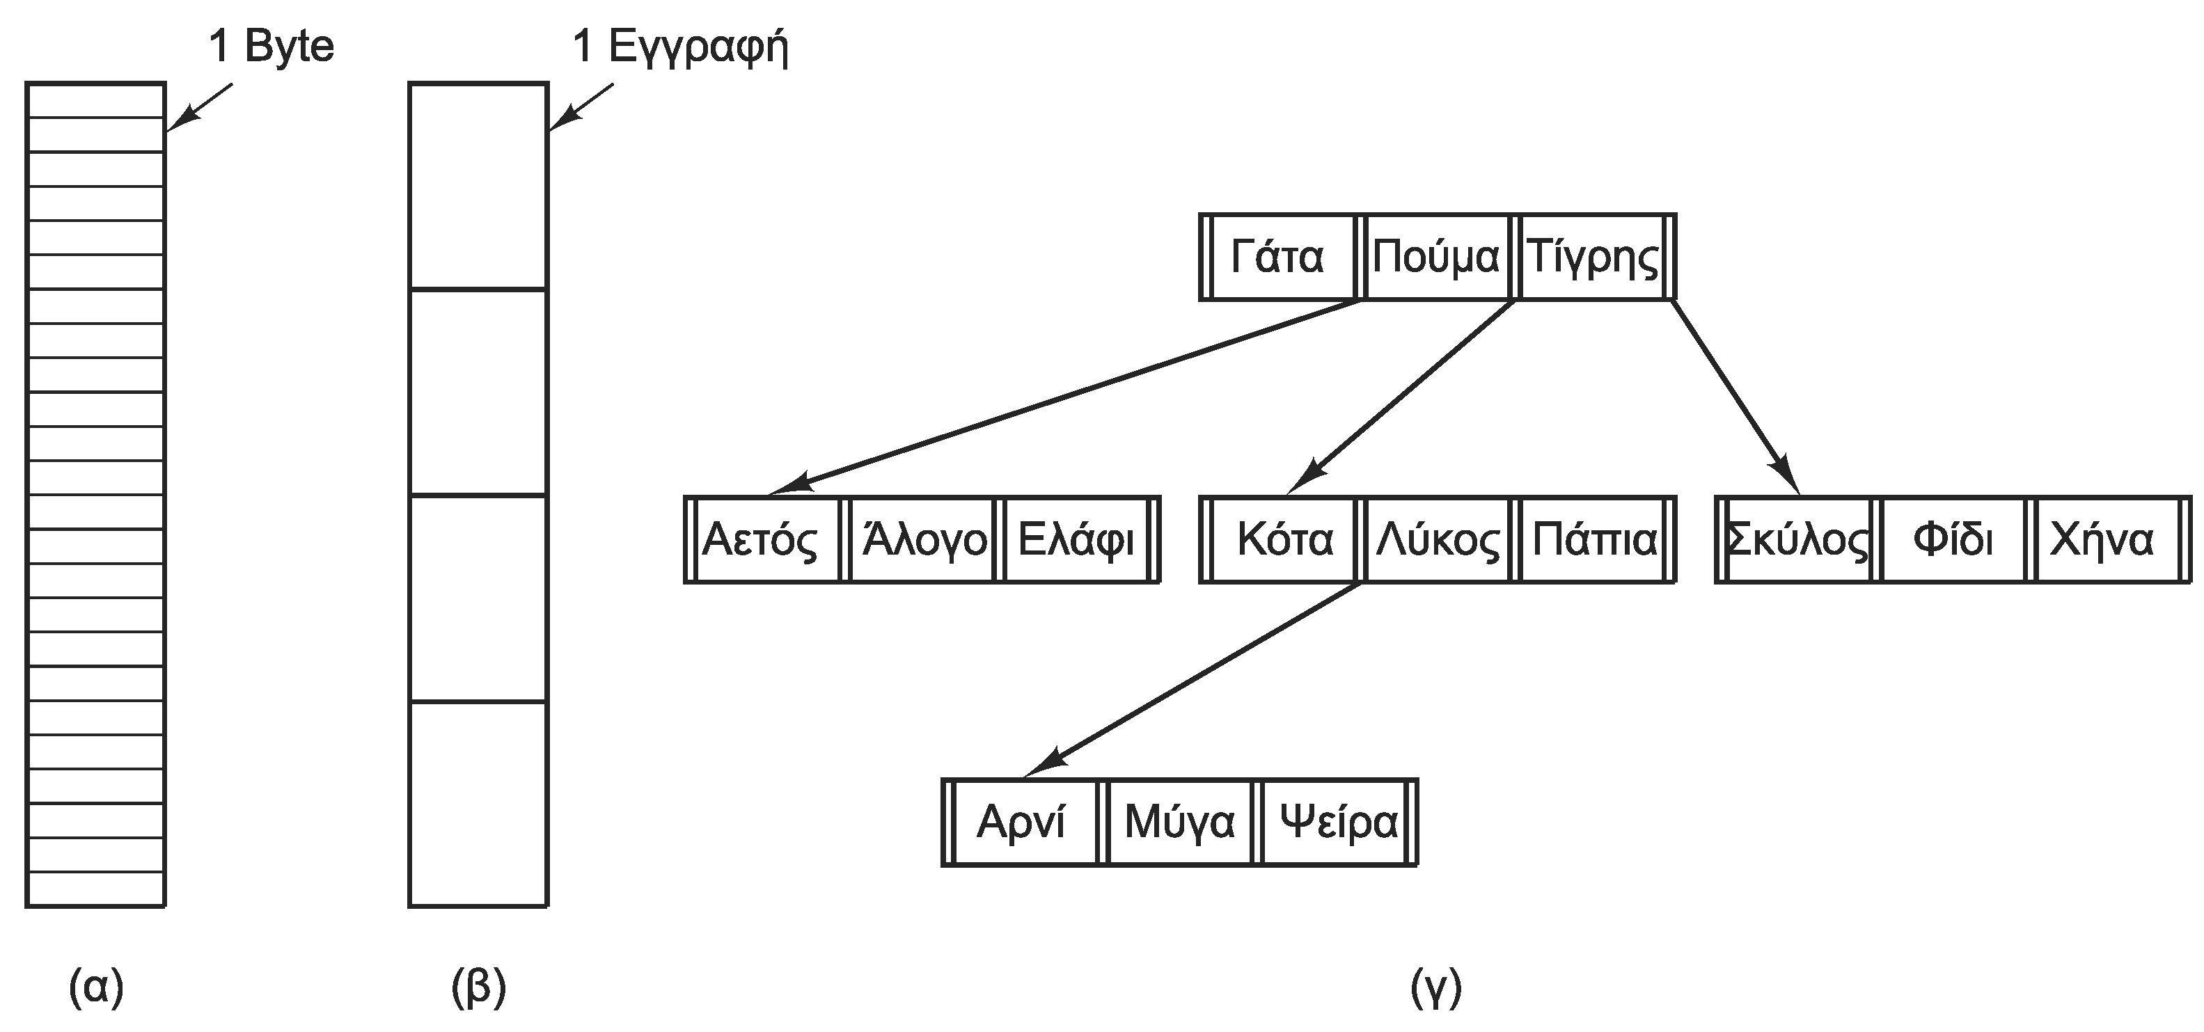
Δομή των αρχείων (1 από 2)
Έχουν προταθεί διάφορες δομές
Ακολουθία byte χωρίς εσωτερική δομή
Ακολουθία εγγραφών σταθερού μήκους
Δένδρα εγγραφών με κλειδιά

Slide 15
Δομή των αρχείων (2 από 2)
Ακολουθία byte χωρίς εσωτερική δομή
Χρησιμοποιείται στο UNIX και στα Windows
Παρέχει μέγιστη ευελιξία στα προγράμματα
Ακολουθία εγγραφών σταθερού μήκους
Εγγραφές εισόδου 80 χαρακτήρων (κάρτες)
Εγγραφές εξόδου 132 χαρακτήρων (εκτυπωτής)
Δένδρα εγγραφών με κλειδιά
Αναζήτηση εγγραφών με συγκεκριμένο κλειδί
Τοποθέτηση εγγραφών στο «σωστό» σημείο

Slide 16
Τύποι αρχείων (1 από 4)
Τύποι αρχείων
Κανονικά αρχεία: περιέχουν πληροφορίες χρηστών
Κατάλογοι: αρχεία ειδικής μορφής για οργάνωση
Ειδικά αρχεία χαρακτήρων: σειριακές συσκευές
Ειδικά αρχεία μπλοκ: συσκευές αποθήκευσης
Αρχεία κειμένου ASCII
Αποτελούνται από γραμμές κειμένου ASCII
Τερματισμός γραμμών με CR, LF ή CR+LF
Εμφανίζονται και εκτυπώνονται όπως είναι

Slide 17
Τύποι αρχείων (2 από 4)
Δυαδικά αρχεία
Εσωτερική δομή ανάλογα με το πρόγραμμα
Παράδειγμα: εκτελέσιμο αρχείο UNIX
Κεφαλίδα: βασικά στοιχεία του αρχείου
Κώδικας, δεδομένα, bit επανατοποθέτησης
Πίνακας συμβόλων για εκσφαλμάτωση
Παράδειγμα: αρχειοθήκη UNIX
Κεφαλίδα με βασικές πληροφορίες υπομονάδας
Κώδικας και δεδομένα υπομονάδας

Slide 18
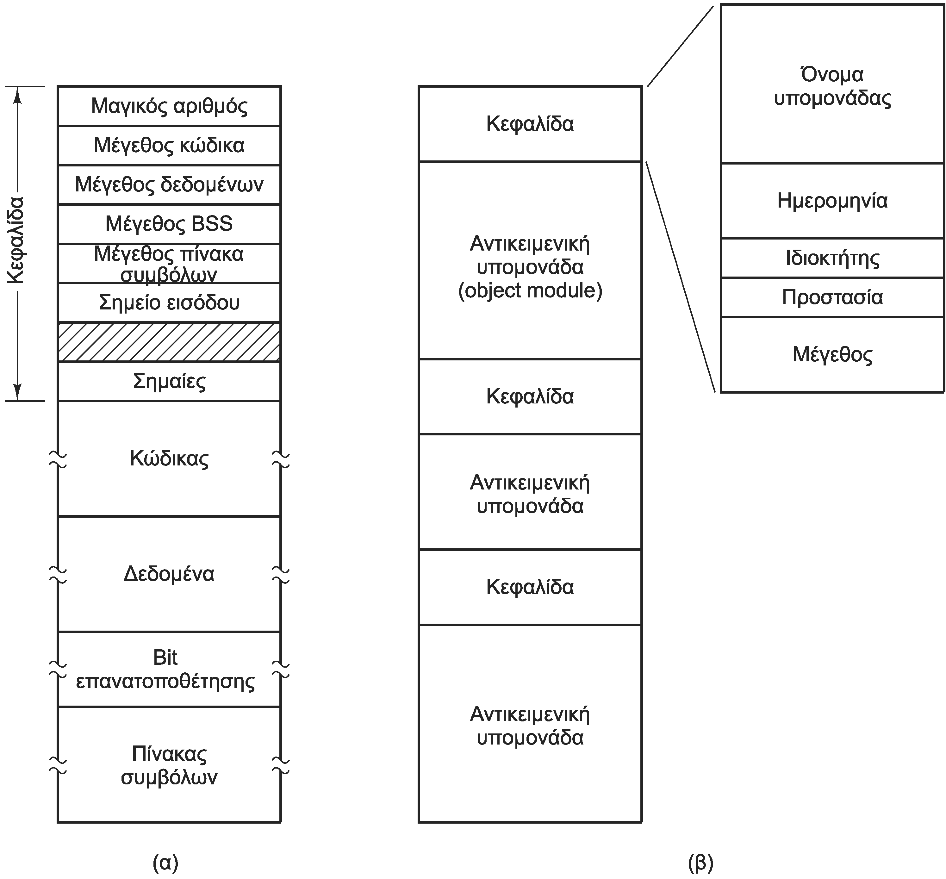
Τύποι αρχείων (3 από 4)
Παραδείγματα δυαδικών αρχείων στο UNIX

Slide 19
Τύποι αρχείων (4 από 4)
Πρέπει το ΛΣ να γνωρίζει τους τύπους;
Πρέπει να αναγνωρίζει τα εκτελέσιμα
Αλλιώς δεν μπορεί να τα φορτώσει / εκτελέσει
Η κεφαλίδα περιέχει βασικές πληροφορίες
Η αναγνώριση άλλων τύπων είναι προβληματική
Μπορεί να είναι βολική για τους αρχάριους
Παράδειγμα: αυτόματο άνοιγμα με εφαρμογή
Δυσκολεύει όμως τους πιο έμπειρους χρήστες

Slide 20
Πρόσβαση στα αρχεία
Σειριακή προσπέλαση: με τη σειρά
Μπορεί να γίνεται ανά byte ή ανά εγγραφή
Το αρχείο μπορεί να επαναφερθεί στην αρχή
Τυχαία προσπέλαση: με οποιαδήποτε σειρά
Απαραίτητη για πολλές εφαρμογές
Εφικτή στους δίσκους, όχι στις ταινίες
Είτε κάθε εγγραφή/ανάγνωση δίνει τη θέση
Είτε χρησιμοποιείται κάποια λειτουργία seek

Slide 21
Χαρακτηριστικά αρχείων (1 από 3)
Χαρακτηριστικά ή μεταδεδομένα αρχείων
Τυποποιημένες πληροφορίες για το αρχείο
Διαφέρουν από σύστημα σε σύστημα
Πληροφορίες προστασίας
Σημαίες κατάστασης
Στοιχεία εγγραφών (μόνο με εγγραφές)
Χρονικά πεδία
Μέγεθος αρχείου

Slide 22
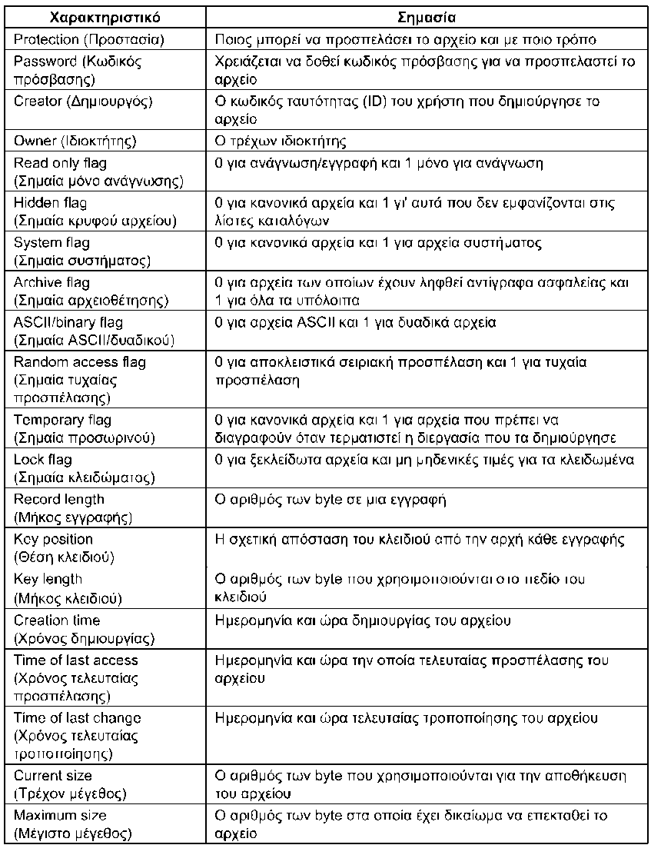
Χαρακτηριστικά αρχείων (2 από 3)
Χαρακτηριστικά ή μεταδεδομένα αρχείων

Slide 23
Χαρακτηριστικά αρχείων (3 από 3)
Χαρακτηριστικά ή μεταδεδομένα αρχείων

Slide 24
Λειτουργίες αρχείων (1 από 3)
Λειτουργίες διαχείρισης αρχείων
Create: δημιουργία κενού αρχείου
Delete: διαγραφή αρχείου, απελευθερώνει χώρο
Open: άνοιγμα αρχείου
Προσκόμιση χαρακτηριστικών αρχείου στη μνήμη
Ανάγνωση διευθύνσεων μπλοκ στο δίσκο
Close: κλείσιμο αρχείου
Απελευθέρωση χώρου στους εσωτερικούς πίνακες
Εγγραφή εκκρεμών μπλοκ (αν χρειάζεται)

Slide 25
Λειτουργίες αρχείων (2 από 3)
Λειτουργίες τροποποίησης αρχείων
Read: ανάγνωση δεδομένων
Συνήθως από την τρέχουσα θέση προς μνήμη
Write: εγγραφή δεδομένων
Συνήθως από μνήμη προς την τρέχουσα θέση
Append: προσάρτηση στο τέλος
Όπως η write, αλλά στο τέλος του αρχείου
Δεν είναι απαραίτητη, καλύπτεται από τη write

Slide 26
Λειτουργίες αρχείων (3 από 3)
Seek: αλλαγή θέσης ανάγνωσης/εγγραφής
Τοποθετεί το δείκτη αρχείου σε συγκεκριμένη θέση
Get attributes: λήψη χαρακτηριστικών
Παράδειγμα: το make διαβάζει χρόνους τροποποίησης
Set attributes: καθορισμός χαρακτηριστικών
Μόνο για όσα έχει νόημα/επιτρέπεται να αλλάξουν
Παράδειγμα: το μέγεθος δεν αλλάζει, η προστασία ναι
Rename: μετονομασία αρχείου
Μπορεί να αντικατασταθεί από αντιγραφή + διαγραφή

Slide 27
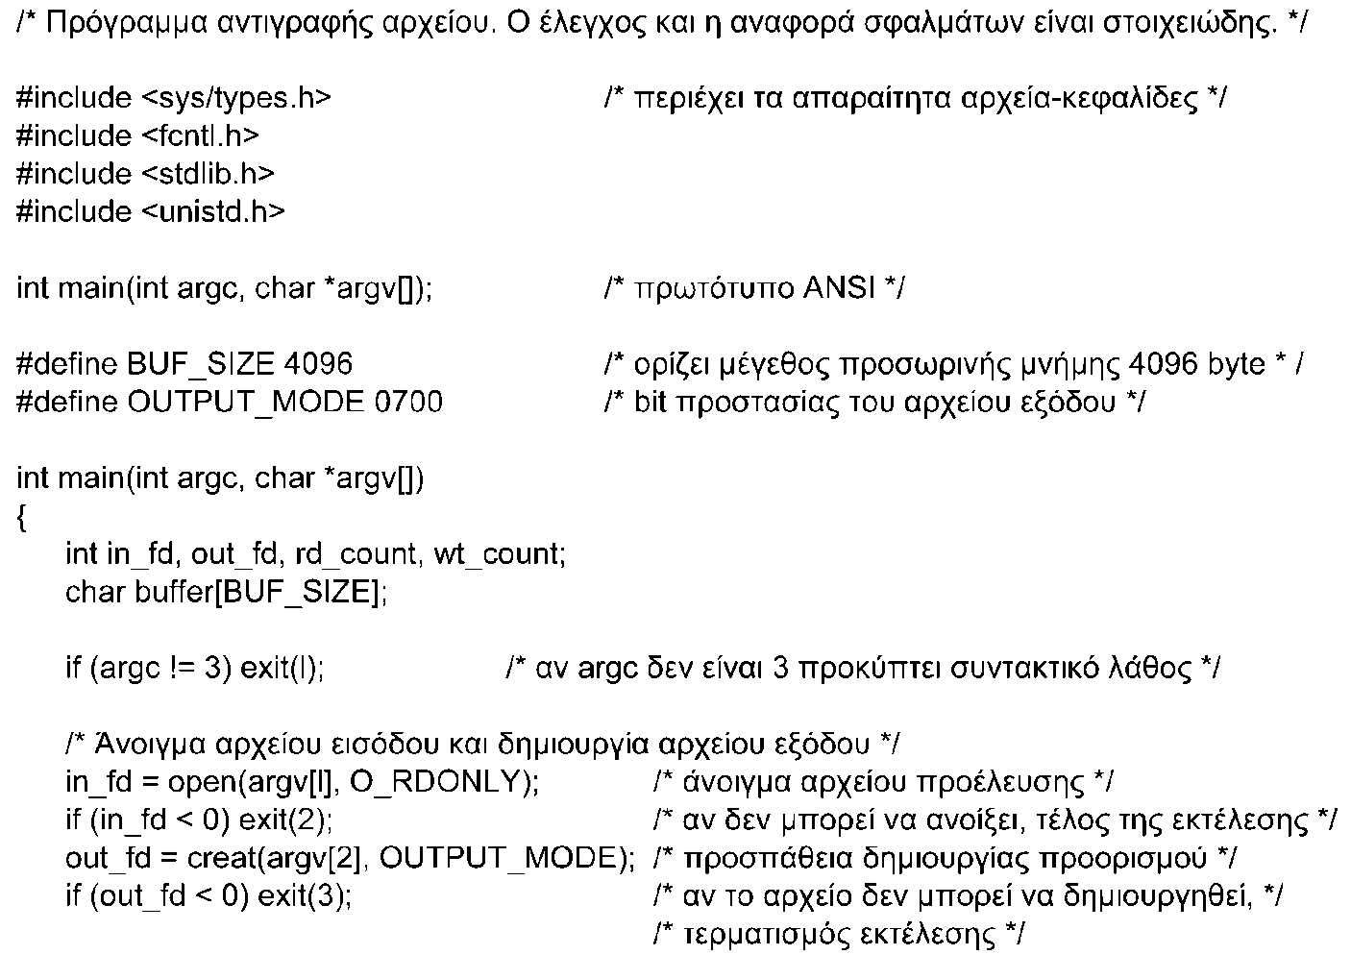
Παράδειγμα προγράμματος (1 από 4)
Απλό πρόγραμμα αντιγραφής στο UNIX

Slide 28
Παράδειγμα προγράμματος (2 από 4)
Απλό πρόγραμμα αντιγραφής στο UNIX
#include: ενσωμάτωση ορισμών στο πρόγραμμα
#define: ορισμός σταθερών
main: κύριο πρόγραμμα, παίρνει δύο ορίσματα
argc: πλήθος παραμέτρων (πρέπει να είναι 3)
argv: πίνακας δεικτών προς παραμέτρους
in_fd, out_fd: περιγραφείς αρχείων (ακέραιοι)
Επιστρέφονται μετά το άνοιγμα του αρχείου
Χρησιμοποιούνται για αναφορά στο αρχείο
Απελευθερώνονται όταν κλείσει το αρχείο

Slide 29
Παράδειγμα προγράμματος (3 από 4)
Απλό πρόγραμμα αντιγραφής στο UNIX
Κλήσεις ανάγνωσης και εγγραφής
Περιγραφέας, πλήθος byte, περιοχή μνήμης
Η θέση του αρχείου μετακινείται αυτόματα

Slide 30
Παράδειγμα προγράμματος (4 από 4)
Απλό πρόγραμμα αντιγραφής στο UNIX
read: διαβάζει δεδομένα, επιστρέφει πλήθος
Μπορεί να διαβάσει λιγότερα από όσα ζητήθηκαν
Όταν επιστρέψει 0, το αρχείο έχει τελειώσει
write: γράφει όσα δεδομένα διάβασε η read
Αρνητική/μηδενική τιμή δείχνει σφάλμα
Κλείσιμο αρχείων (close) και έξοδος (exit)
Η τιμή εξόδου δείχνει αν είχαμε σφάλμα

Slide 31
Κατάλογοι
Μάθημα: Λειτουργικά Συστήματα, Ενότητα # 4: Συστήματα Αρχείων
Διδάσκων: Γιώργος Ξυλωμένος, Τμήμα: Πληροφορικής

Slide 32
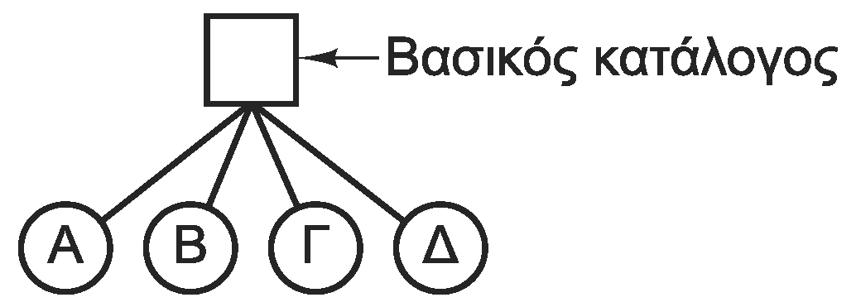
Κατάλογοι ενός επιπέδου
Κατάλογοι (directories) ή φάκελοι (folders)
Αρχεία ειδικής μορφής
Οργανώνουν τα αρχεία σε ομάδες
Συστήματα καταλόγων ενός επιπέδου
Ο κατάλογος λέγεται και βασικός κατάλογος
Λογική λύση όταν υπάρχει ένας μόνο χρήστης
Χρησιμοποιείται σε ενσωματωμένες συσκευές

Slide 33
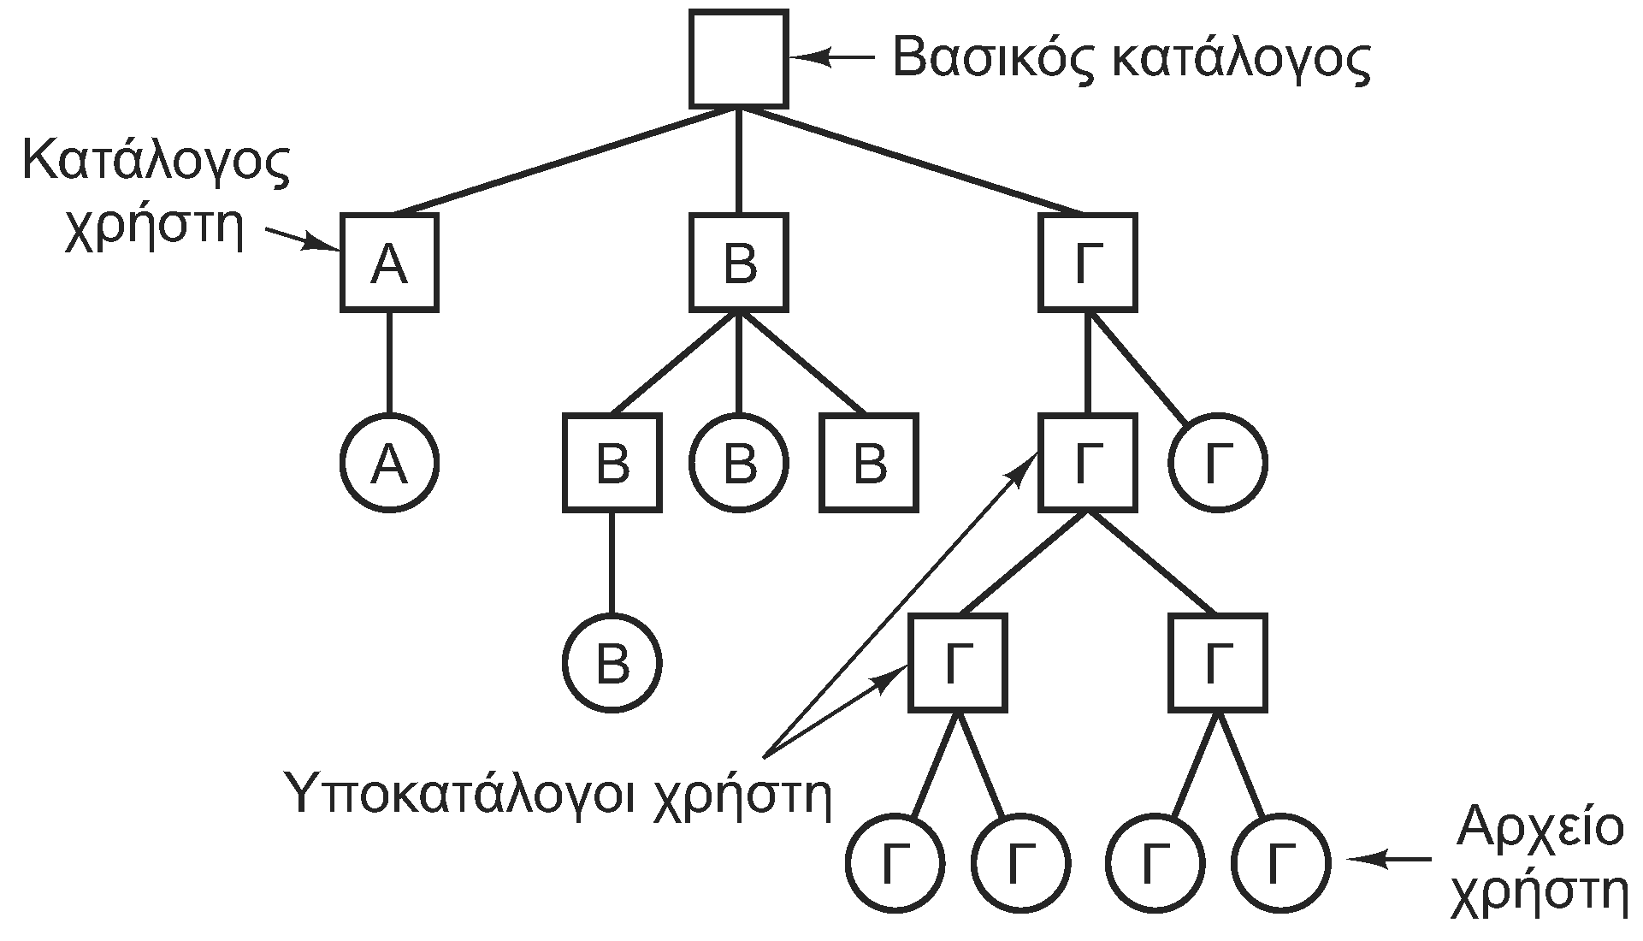
Ιεραρχικοί κατάλογοι
Ιεραρχικά συστήματα καταλόγων
Κάθε χρήστης έχει τον δικό του βασικό κατάλογο
Πολλοί κατάλογοι κάτω από τον βασικό
Ουσιαστικά έχουμε ένα δένδρο καταλόγων

Slide 34
Ονόματα διαδρομών (1 από 3)
Καθορισμός ονομάτων σε δένδρα καταλόγων
Απόλυτο όνομα διαδρομής (absolute path name)
Διαδρομή από τον βασικό κατάλογο ως το αρχείο
Μοναδικό όνομα για κάθε αρχείο
UNIX: /usr/ast/mailbox, Windows: \usr\ast\mailbox
Ο πρώτος χαρακτήρας δείχνει απόλυτη διαδρομή
Σχετικό όνομα διαδρομής (relative path name)
Συνδυάζεται με τον τρέχοντα κατάλογο εργασίας
Ο τρέχων κατάλογος ορίζεται από τον χρήστη

Slide 35
Ονόματα διαδρομών (2 από 3)
Απόλυτα ή σχετικά ονόματα;
Τα απόλυτα ονόματα λειτουργούν παντού
Ανεξάρτητα από τον κατάλογο εργασίας
Οι βιβλιοθήκες χρησιμοποιούν απόλυτα ονόματα
Σχετικά ονόματα κυρίως για τοπικές εργασίες
Πολλές αναφορές σε ονόματα στην ίδια περιοχή
Οι καταχωρίσεις . και ..
.: ο τρέχων κατάλογος
.: ο γονικός κατάλογος

Slide 36
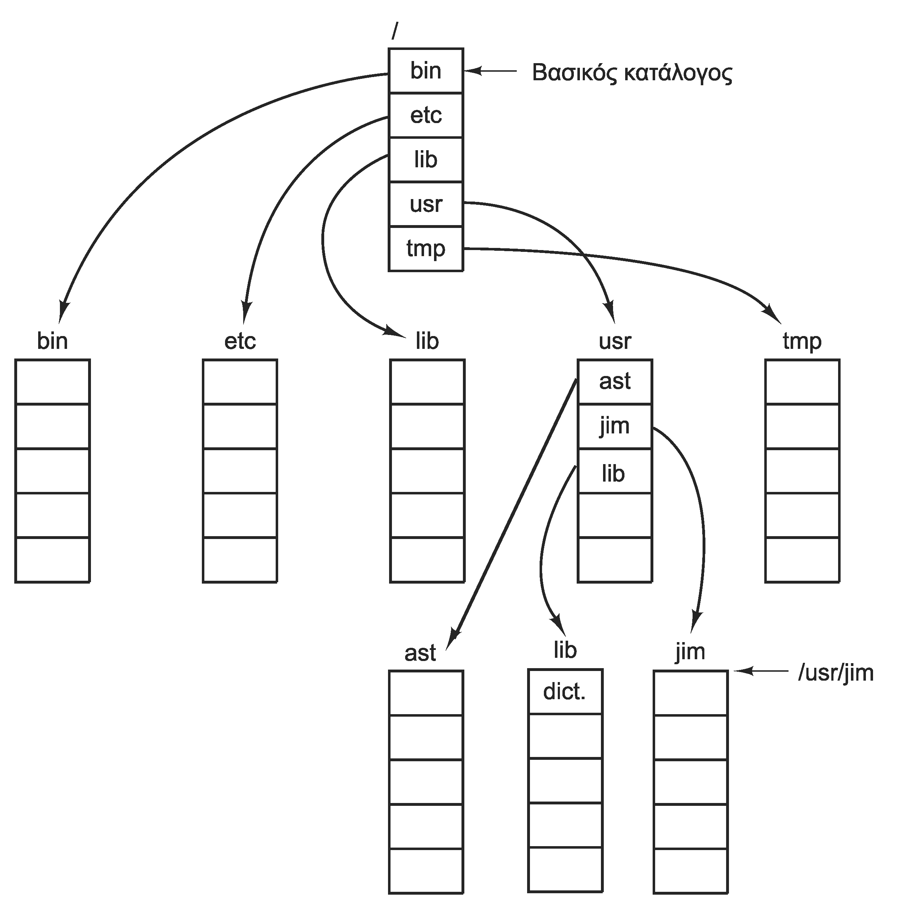
Ονόματα διαδρομών (3 από 3)
Παράδειγμα δένδρου καταλόγων
Κοινοί και προσωπικοί κατάλογοι

Slide 37
Λειτουργίες καταλόγων (1 από 3)
Create: δημιουργία κενού καταλόγου
Delete: διαγραφή κενού καταλόγου
Μπορεί να περιέχει μόνο . και ..
Opendir: άνοιγμα καταλόγου για ανάγνωση
Closedir: κλείσιμο καταλόγου
Όπως στα κανονικά αρχεία
Readdir: ανάγνωση επόμενης καταχώρισης
Κρύβει τις λεπτομέρειες από τον προγραμματιστή
Επιστρέφει τυποποιημένη δομή

Slide 38
Λειτουργίες καταλόγων (2 από 3)
Rename: αλλαγή ονόματος καταλόγου
Link: σύνδεση αρχείου με κατάλογο
Το αρχείο εμφανίζεται σε πολλούς καταλόγους
Όλα τα ονόματα δείχνουν στην ίδια δομή
Unlink: αποσύνδεση αρχείου από κατάλογο
Αφαίρεση αρχείου από κατάλογο
Αν υπάρχει μόνο σε έναν διαγράφεται
Στο UNIX αυτή είναι η κλήση διαγραφής αρχείων

Slide 39
Λειτουργίες καταλόγων (3 από 3)
Πραγματικοί σύνδεσμοι (hard links)
Σύνδεσμοι από διάφορα ονόματα στην ίδια δομή
Συμβολικοί σύνδεσμοι (symbolic links)
Ονόματα που δείχνουν σε ένα ειδικό αντικείμενο
Το ειδικό αντικείμενο δείχνει σε άλλο αρχείο
Ανακατεύθυνση της αναζήτησης αρχείων
Λιγότερο αποδοτικό από πραγματικούς συνδέσμους
Πιο ευέλικτο όμως από αυτούς

Slide 40
Υλοποίηση συστήματος αρχείων
Μάθημα: Λειτουργικά Συστήματα, Ενότητα # 4: Συστήματα Αρχείων
Διδάσκων: Γιώργος Ξυλωμένος, Τμήμα: Πληροφορικής

Slide 41
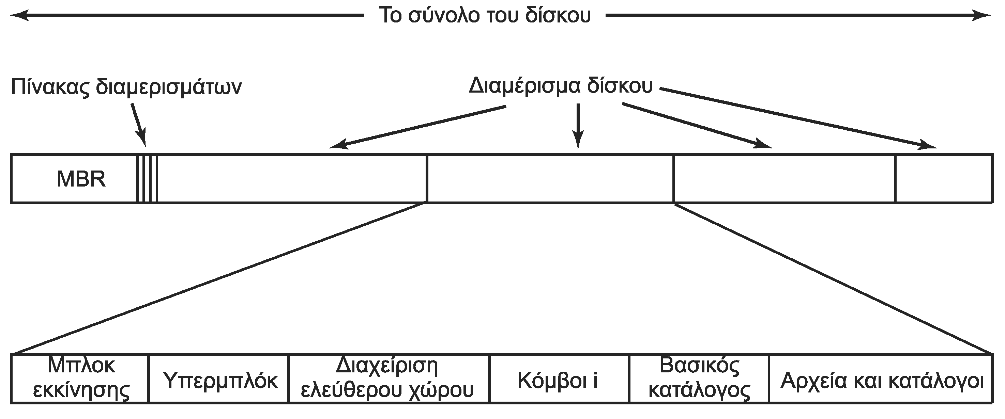
Διάταξη συστήματος αρχείων (1 από 2)
Διάταξη συστήματος αρχείων
Ο δίσκος χωρίζεται σε διαμερίσματα (partitions)
Τομέας 0: βασική εγγραφή εκκίνησης (MBR)
Μετά το MBR βρίσκεται ο πίνακας διαμερισμάτων
Τομείς ανά διαμέρισμα και ενεργό διαμέρισμα
Το MBR φορτώνει το μπλοκ εκκίνησης του λειτουργικού

Slide 42
Διάταξη συστήματος αρχείων (2 από 2)
Παράδειγμα: σύστημα αρχείων τύπου UNIX
Αρχικά έχουμε μπλοκ εκκίνησης (πιθανόν κενό)
Χρησιμοποιείται όταν περιέχεται λειτουργικό
Το υπερμπλόκ περιέχει βασικές πληροφορίες
Τύπος συστήματος, πλήθος μπλοκ, κλπ
Πληροφορίες για τα ελεύθερα μπλοκ
Κόμβοι i: δομές δεδομένων, μία ανά αρχείο
Βασικός κατάλογος συστήματος αρχείων
Υπόλοιποι κατάλογοι και αρχεία

Slide 43
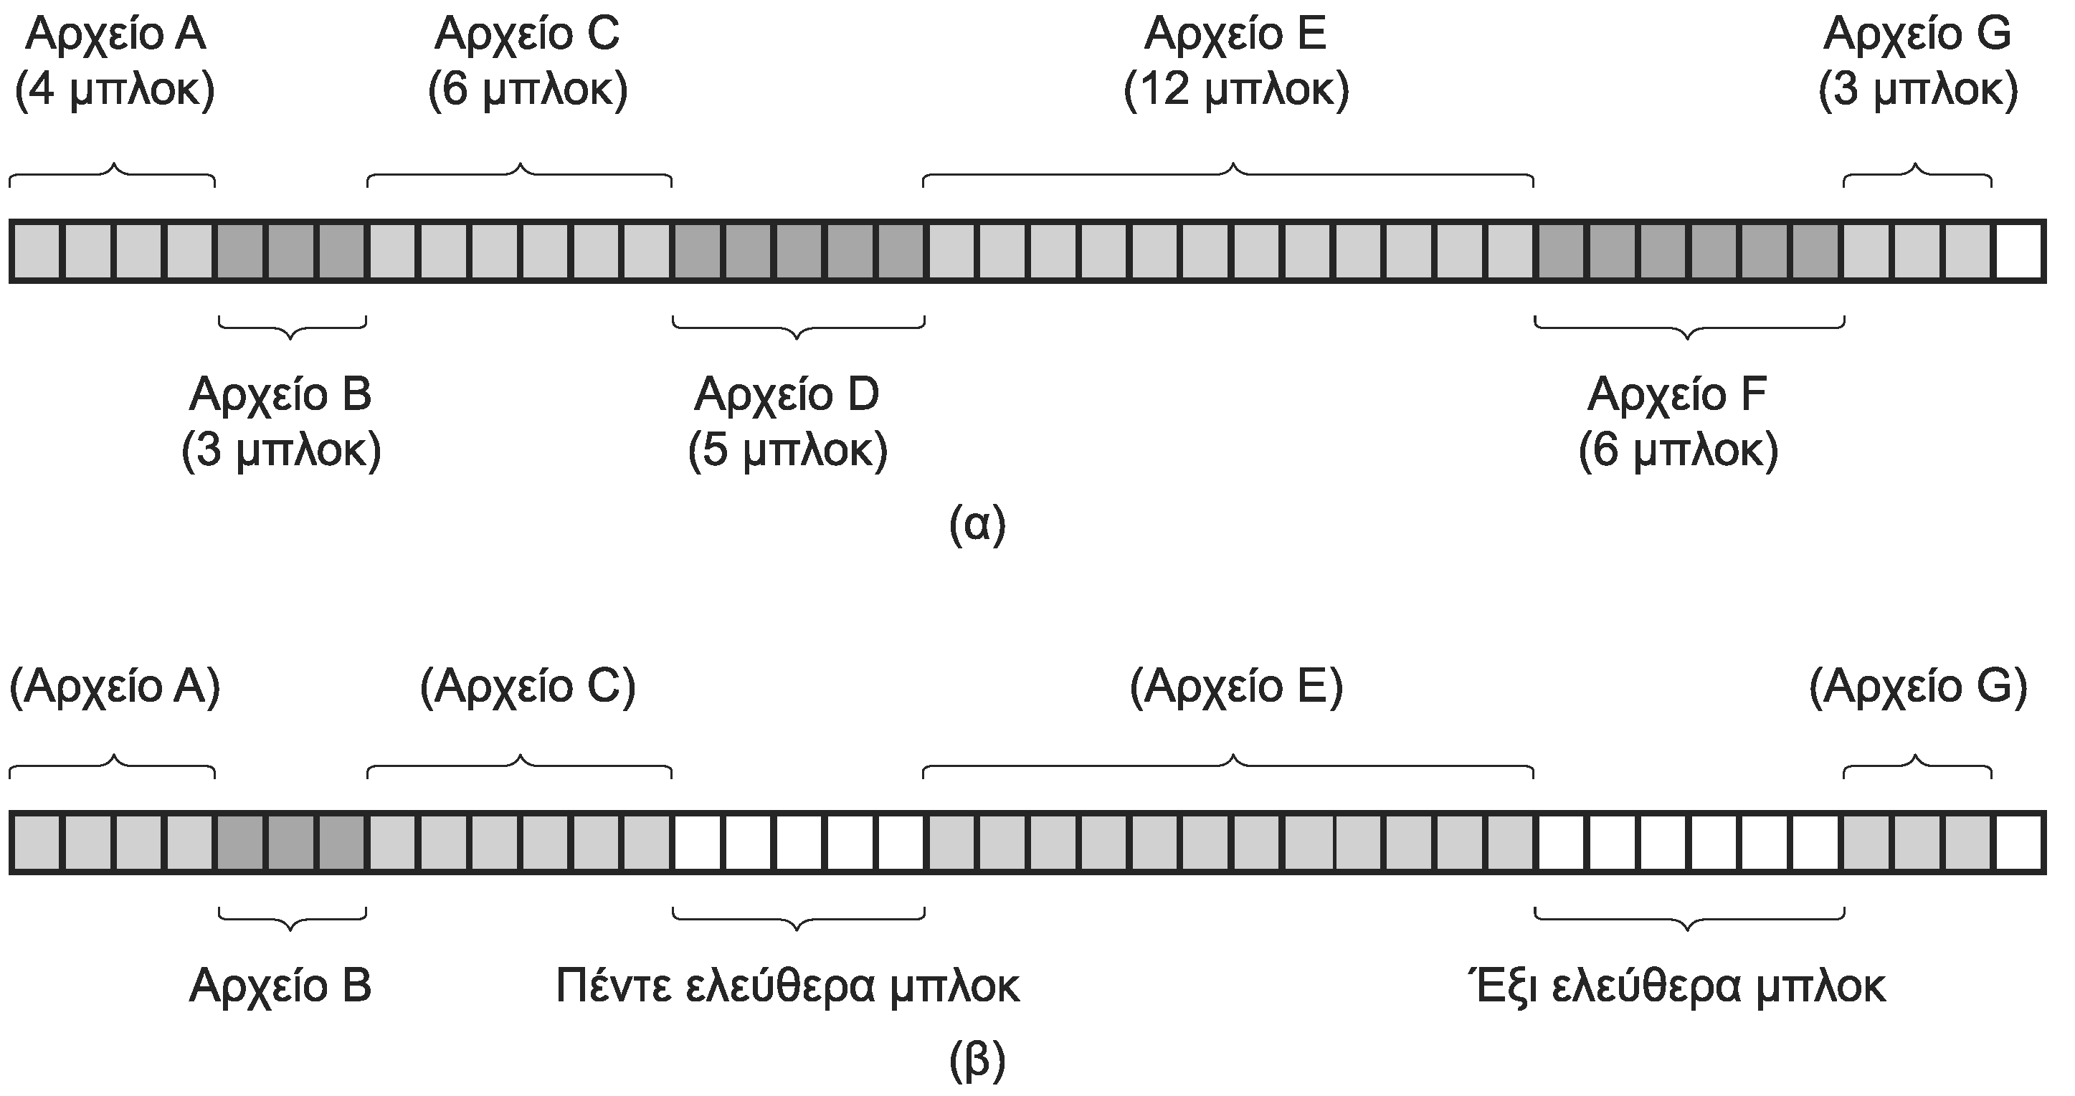
Υλοποίηση των αρχείων (1 από 5)
Συνεχής κατανομή μπλοκ
Αρκεί να ξέρουμε αρχικό μπλοκ και μήκος
Το τελευταίο μπλοκ γενικά δεν είναι γεμάτο
Εύκολος υπολογισμός θέσης μπλοκ σε τυχαία προσπέλαση

Slide 44
Υλοποίηση των αρχείων (2 από 5)
Συνεχής κατανομή μπλοκ
Διαχείριση κενών περιοχών με λίστα κενών
Σταδιακά οδηγεί σε κατάτμηση του ελεύθερου χώρου
Η συμπύκνωση των αρχείων απαιτεί πάρα πολύ χρόνο
Πρέπει να γνωρίζουμε μεγέθη αρχείων από την αρχή
Γενικά ανέφικτο σε συστήματα αρχείων για δίσκους
Χρήση στα CD-ROM και τα DVD-ROM
Γνωρίζουμε τα μεγέθη όλων των αρχείων από την αρχή
Το DVD περιπλέκει λίγο τα πράγματα
Τα αρχεία είναι μέχρι 1 GB άρα οι ταινίες σπάνε σε τμήματα

Slide 45
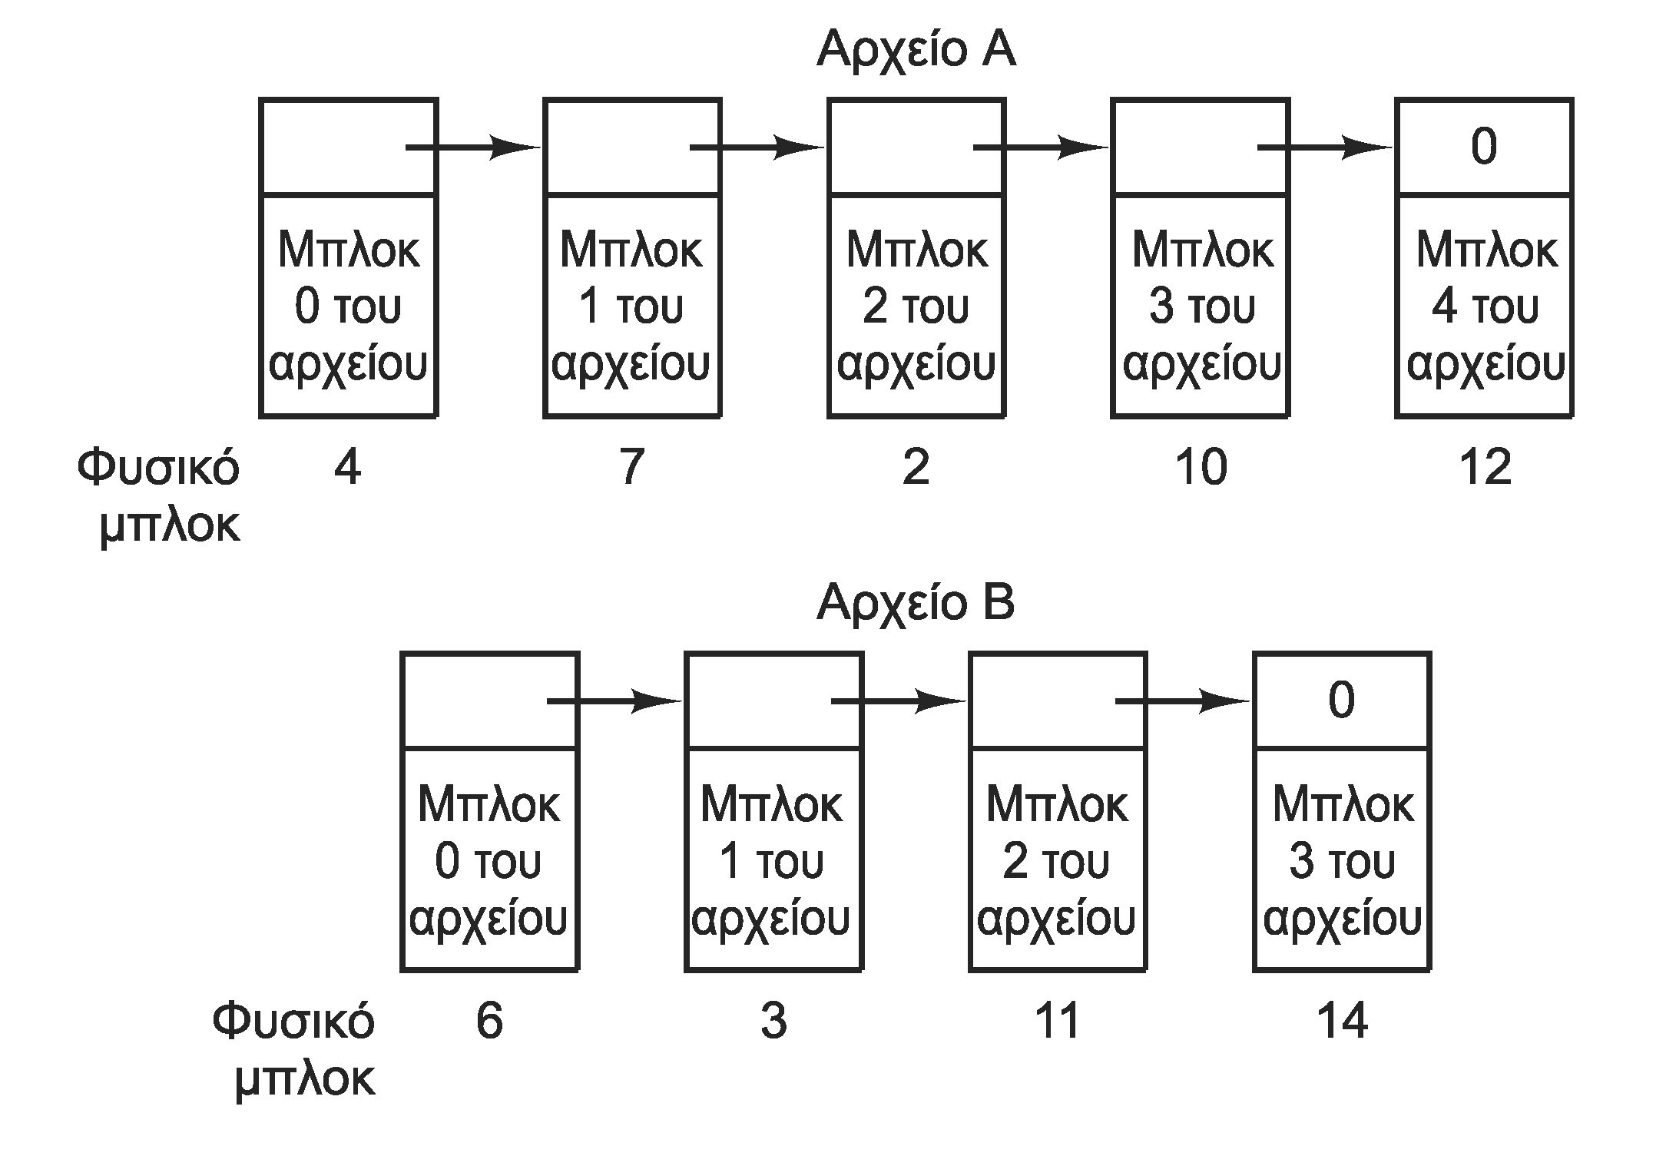
Υλοποίηση των αρχείων (3 από 5)
Κατανομή μπλοκ με συνδεδεμένη λίστα
Ο κατάλογος δείχνει στο πρώτο μπλοκ του αρχείου
Δείκτες προς επόμενο μπλοκ στην αρχή κάθε μπλοκ
Δεν έχουμε προβλήματα κατάτμησης ελεύθερου χώρου
Η τυχαία προσπέλαση γίνεται διασχίζοντας τη λίστα

Slide 46
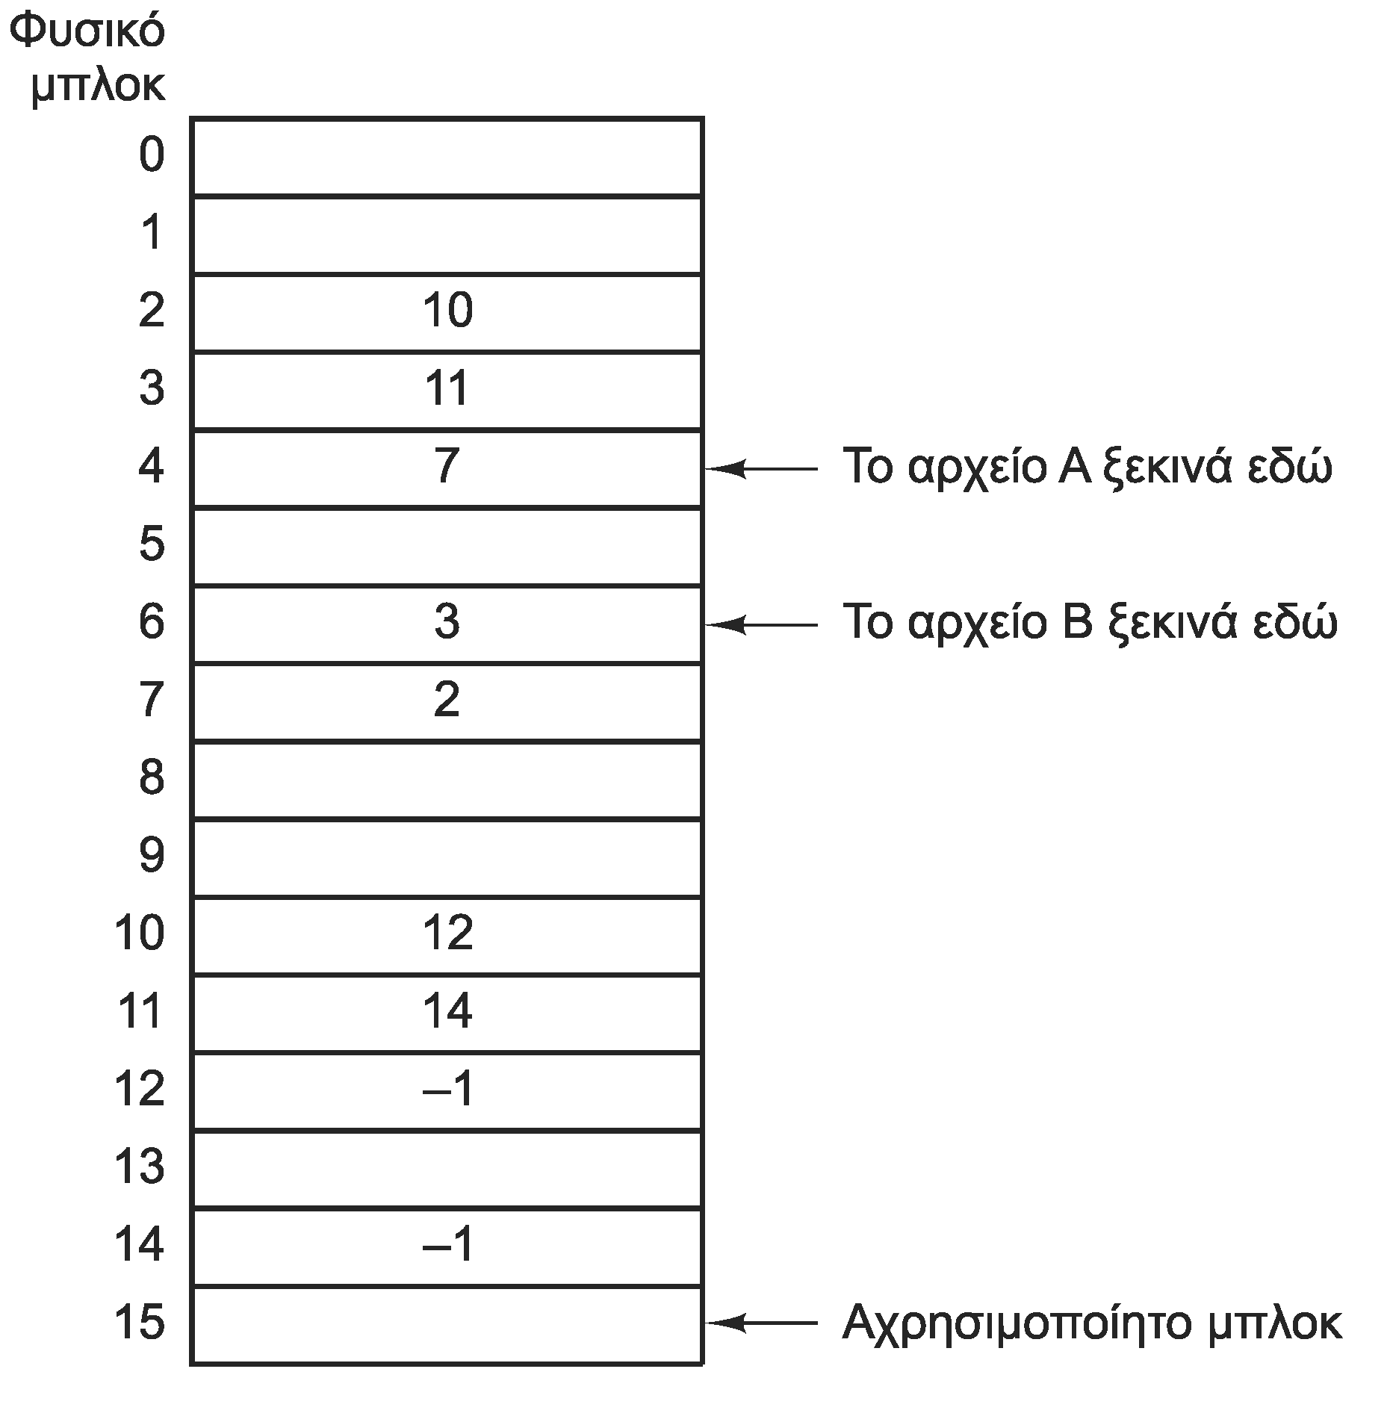
Υλοποίηση των αρχείων (4 από 5)
Πίνακας κατανομής αρχείων (FAT): μία θέση ανά μπλοκ
Οι λίστες αποθηκεύονται στον πίνακα αντί στα μπλοκ
Πιο γρήγορη διάσχιση, όχι επιβάρυνση μέσα στα μπλοκ
Μέγεθος FAT ανάλογο με το πλήθος των μπλοκ του δίσκου

Slide 47
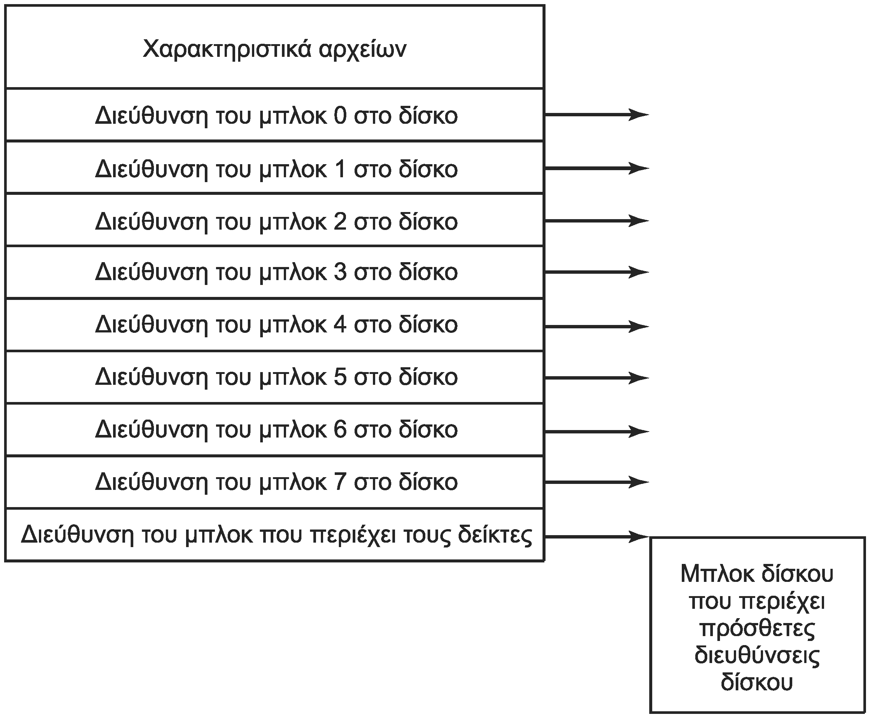
Υλοποίηση των αρχείων (5 από 5)
Κόμβοι i (i nodes = index nodes)
Σε κάθε αρχείο αντιστοιχεί ένας κόμβος i
Στον κατάλογο έχουμε τον αριθμό του κόμβου i
Περιέχει χαρακτηριστικά και δείκτες προς τα μπλοκ
Χρήση πρόσθετων μπλοκ δεικτών για μεγάλα αρχεία

Slide 48
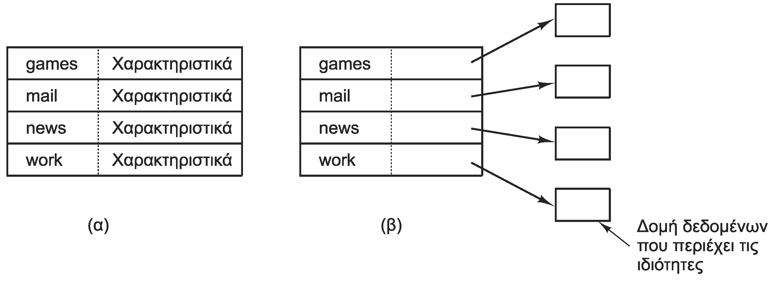
Υλοποίηση των καταλόγων (1 από 4)
Κατάλογος: από ονόματα σε στοιχεία αρχείων
Βασικά στοιχεία καταχωρίσεων
Αρχικό μπλοκ (MS-DOS) ή αριθμός κόμβου i (UNIX)
Αποθήκευση των χαρακτηριστικών του αρχείου
Στην ίδια την καταχώριση καταλόγου (MS-DOS)
Στον κόμβο i του αρχείου (UNIX)

Slide 49
Υλοποίηση των καταλόγων (2 από 4)
Περιορισμένου μήκους ονόματα
Χρήση δομών σταθερού μήκους
8+3 χαρακτήρες στο MS-DOS
14 χαρακτήρες στο UNIX (Version 7)
Μεγάλα ονόματα: δομές μεταβλητού μήκους
Στο σταθερό τμήμα έχουμε βασικές πληροφορίες
Στο μεταβλητό τμήμα έχουμε το όνομα
Τερματισμός ονομάτων με ειδικούς χαρακτήρες
Χαρακτήρες συμπλήρωσης για ευθυγράμμιση
Η διαγραφή απαιτεί αναδιοργάνωση του καταλόγου

Slide 50
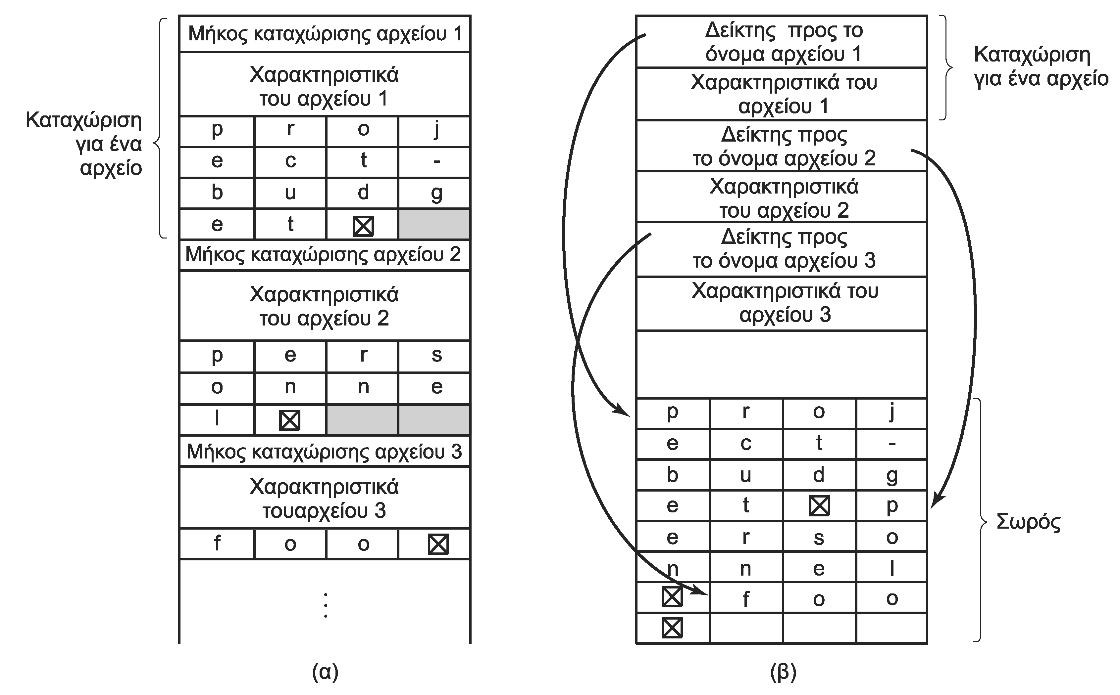
Υλοποίηση των καταλόγων (3 από 4)
Υλοποίηση των καταλόγων
Αποθήκευση ολόκληρων των καταχωρίσεων με τη σειρά
Αποθήκευση καταχωρίσεων σε δύο μέρη

Slide 51
Υλοποίηση των καταλόγων (4 από 4)
Αναζήτηση ονομάτων στους καταλόγους
Συνήθως οι κατάλογοι δεν είναι ταξινομημένοι
Γραμμική αναζήτηση
Πρέπει να διαβάζονται μέχρι το τέλος
Πολύ αργή σε μεγάλους καταλόγους
Κατακερματισμός: μεγάλοι κατάλογοι
Πιο σύνθετη διαχείριση
Κρυφή μνήμη για αποφυγή αναζητήσεων

Slide 52
Κοινόχρηστα αρχεία (1 από 4)
Κοινόχρηστα αρχεία
Εμφανίζονται σε πολλούς καταλόγους χρηστών
Προσανατολισμένος ακυκλικός γράφος (DAG)
Υλοποίηση των κοινόχρηστων αρχείων
Πρόβλημα όταν οι δείκτες είναι στον κατάλογο
Κάθε αλλαγή επηρεάζει όλους τους καταλόγους
Συμβολικοί σύνδεσμοι (symbolic links)
Ειδικά αρχεία που περιέχουν ένα νέο όνομα
Μόνο ένας κατάλογος περιέχει το πραγματικό αρχείο

Slide 53
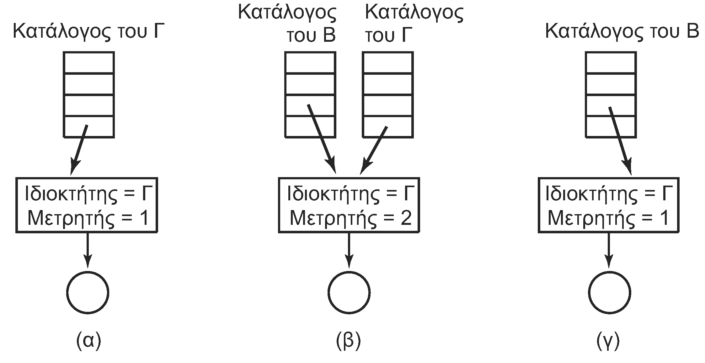
Κοινόχρηστα αρχεία (2 από 4)
(Απλοί) σύνδεσμοι
Απλή λύση όταν οι δείκτες βρίσκονται σε κόμβο i
Όλες οι καταχωρίσεις είναι ισοδύναμες
Ο κόμβος i καταγράφει πόσοι σύνδεσμοι υπάρχουν
Όταν μηδενιστούν, το αρχείο διαγράφεται

Slide 54
Κοινόχρηστα αρχεία (3 από 4)
Απλοί ή συμβολικοί σύνδεσμοι;
Απλοί σύνδεσμοι: προβλήματα χρέωσης
Τι γίνεται αν διαγράψει το αρχείο ο ιδιοκτήτης;
Το αρχείο δεν διαγράφεται
Ο ιδιοκτήτης όμως το χρεώνεται
Οι συμβολικοί σύνδεσμοι απλά θα γίνουν άκυροι
Συμβολικοί σύνδεσμοι: επιβάρυνση
Δύο διασχίσεις καταλόγων για εντοπισμό αρχείου
Επιπλέον κόμβοι i και μπλοκ στο δίσκο

Slide 55
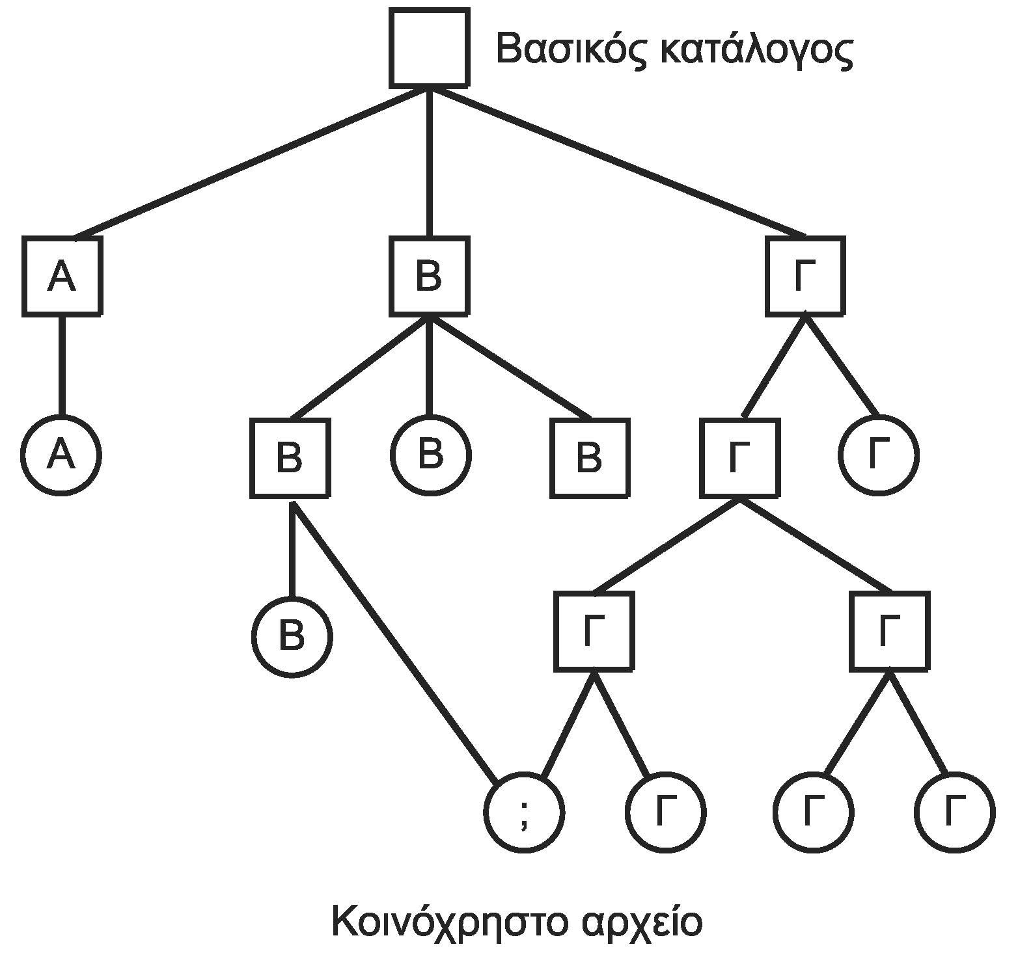
Κοινόχρηστα αρχεία (4 από 4)
Κοινόχρηστα αρχεία
Οι σύνδεσμοι περιπλέκουν τα πράγματα
Κάποια αρχεία εμφανίζονται σε πολλούς καταλόγους
Προσοχή στη δημιουργία εφεδρικών αντιγράφων

Slide 56
Καταγραφικά συστήματα (1 από 3)
Συστήματα αρχείων με καταγραφική δομή
Οι δίσκοι γίνονται φτηνότεροι αλλά όχι ταχύτεροι
Περιστροφική - χρόνος αναζήτησης αλλάζουν αργά
Οι κρυφές μνήμες αυξάνονται συνεχώς
Οι περισσότερες αναγνώσεις γίνονται από εκεί
Στο δίσκο καταφεύγουμε κυρίως για τις εγγραφές
Οι εγγραφές κοστίζουν περισσότερο από αναγνώσεις
Οι αναγνώσεις γίνονται ομαδικά (πολλά μπλοκ μαζί)
Οι εγγραφές γίνονται σε μικρά κομμάτια
Οι εγγραφές γίνονται άμεσα (μην χάσουμε δεδομένα)

Slide 57
Καταγραφικά συστήματα (2 από 3)
Καταγραφικά συστήματα αρχείων (LFS)
Εγγραφή όλων των αλλαγών μαζί
Αρχεία, κατάλογοι, κόμβοι i
Όλες οι αλλαγές μαζεύονται σε μεγάλα μπλοκ
Όταν γεμίζει το μπλοκ γράφεται όλο στο δίσκο
Στην αρχή έχουμε περίληψη των περιεχομένων
Στη συνέχεια έχουμε όλες τις αλλαγές
Οι κόμβοι i είναι διάσπαρτοι στο δίσκο
Χρήση πίνακα στη μνήμη με δείκτες στους κόμβους i
Ο πίνακας περιοδικά γράφεται στο δίσκο

Slide 58
Καταγραφικά συστήματα (3 από 3)
Τι γίνεται όταν γεμίσει ο δίσκος;
Νήμα καθαρισμού σαρώνει διαρκώς το αρχείο
Εξετάζονται τα παλιά μπλοκ
Διαβάζονται κόμβοι i και ενεργά δεδομένα
Προστίθενται στο τρέχον μπλοκ προς εγγραφή
Το παλιό μπλοκ απελευθερώνεται για χρήση
Ο δίσκος λειτουργεί σαν κυκλική ουρά μπλοκ
Περίπλοκη διαχείριση αλλά αύξηση της ταχύτητας

Slide 59
Ημερολογιακά συστήματα (1 από 2)
Ημερολογιακά συστήματα αρχείων
Διατήρηση ημερολογίου των αλλαγών
Επιτρέπει ανάκαμψη από αποτυχίες
Χρησιμοποιείται στα NTFS, ext3 και ReiserFS
Παράδειγμα: διαγραφή αρχείου στο UNIX
Διαγραφή αρχείο από τον κατάλογο
Αποδέσμευση κόμβου i
Αποδέσμευση των μπλοκ του αρχείου
Αν το σύστημα αποτύχει σε κάποιο σημείο;
Κάποια μπλοκ μένουν στο αέρα!

Slide 60
Ημερολογιακά συστήματα (2 από 2)
Ημερολογιακά συστήματα αρχείων
Καταγραφή λειτουργιών που θα γίνουν
Στη συνέχεια εκτελούνται οι λειτουργίες
Στο τέλος διαγράφονται
Απαιτεί αδύναμες (idempotent) λειτουργίες
Η επανάληψή τους δεν δημιουργεί προβλήματα
Η εγγραφή σε συγκεκριμένη θέση στο δίσκο είναι αδύναμη
Η εγγραφή στο τέλος μιας λίστας δεν είναι αδύναμη
Το σύστημα οργανώνεται με τέτοιες λειτουργίες
Όλες οι δομές πρέπει να λειτουργούν με αυτό τον τρόπο

Slide 61
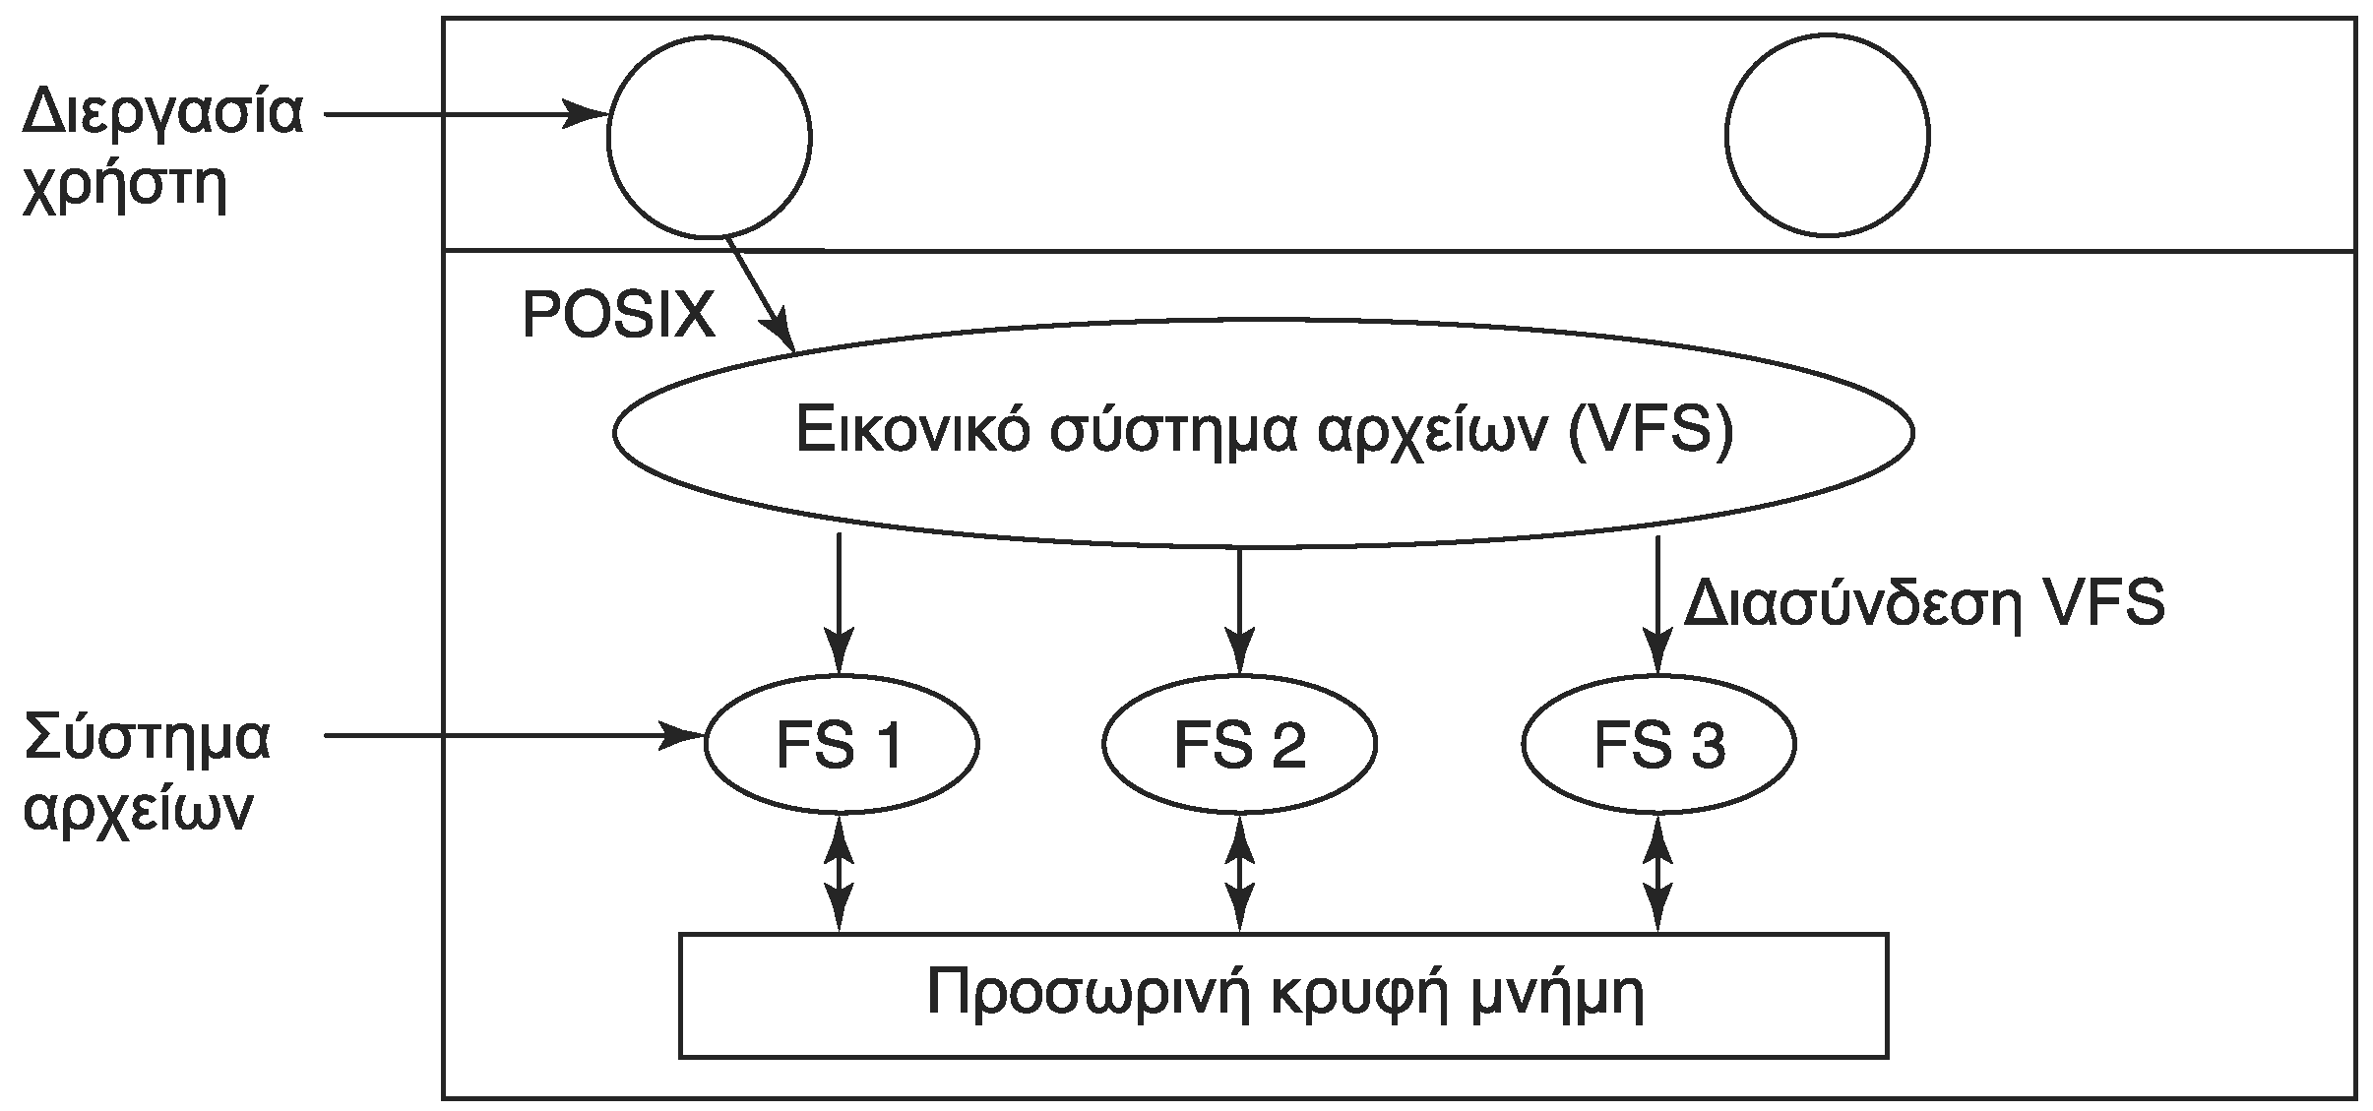
Εικονικά συστήματα (1 από 4)
Εικονικά συστήματα αρχείων
Ενοποίηση διαφορετικών συστημάτων
Προέρχεται από τη δουλειά της SUN για το NFS
Συνύπαρξη FAT, UFS, ext3 στο ίδιο δένδρο

Slide 62
Εικονικά συστήματα (2 από 4)
Διάκριση υλοποίησης σε δύο μέρη
Κοινό μέρος σε όλα τα συστήματα (διεπαφή)
Μέρος που εξαρτάται από το σύστημα (υλοποίηση)
Το εικονικό σύστημα λαμβάνει όλες τις κλήσεις χρήστη
Οι κλήσεις μεταβιβάζονται στα διάφορα συστήματα
Υλοποιούνται κατάλληλα από κάθε σύστημα αρχείων
Αντικειμενοστρεφής υλοποίηση (ακόμη και σε C)
Αντικείμενα όπως υπερμπλόκ, κόμβος v, κατάλογος
Λειτουργίες (μέθοδοι) για κάθε τύπο αντικειμένου

Slide 63
Εικονικά συστήματα (3 από 4)
Λειτουργία κλήσεων σε εικονικό σύστημα
Αρχικοποίηση εικονικού συστήματος αρχείων
Καταχώριση βασικού συστήματος αρχείων στο VFS
Καταχώριση αναρτώμενων συστημάτων αρχείων στο VFS
Σύνδεση του VFS με τις μεθόδους κάθε συστήματος
Κατά το άνοιγμα αρχείου δημιουργούνται κόμβοι v
Κάθε κόμβος v αντιστοιχεί σε έναν κόμβο i
Ο κόμβος v δείχνει στις μεθόδους και στο μπλοκ
Κατά την ανάγνωση/εγγραφή χρήση κόμβου v
Χρήση δεικτών και μεθόδων για υλοποίηση λειτουργιών

Slide 64
Εικονικά συστήματα (4 από 4)
Λειτουργία κλήσεων σε εικονικό σύστημα

Slide 65
Διαχείριση και βελτιστοποίηση
Μάθημα: Λειτουργικά Συστήματα, Ενότητα # 4: Συστήματα Αρχείων
Διδάσκων: Γιώργος Ξυλωμένος, Τμήμα: Πληροφορικής

Slide 66
Διαχείριση χώρου δίσκου (1 από 7)
Συνεχόμενη κατανομή ή κατανομή σε μπλοκ;
Παρόμοια επιλογή με τεμαχισμό και σελιδοποίηση
Σχεδόν όλα τα συστήματα έχουν κατανομή σε μπλοκ
Μέγεθος μπλοκ
Προφανείς επιλογές: τομέας, τροχιά, κύλινδρος, σελίδα
Μεγάλο μπλοκ: ταχύτερες λειτουργίες
Μικρό μπλοκ: μικρότερη σπατάλη χώρου
Μελέτη μεγεθών αρχείου
Πανεπιστήμιο Vrije το 1984 και το 2005
Αθροιστική κατανομή πιθανότητας μεγέθους

Slide 67
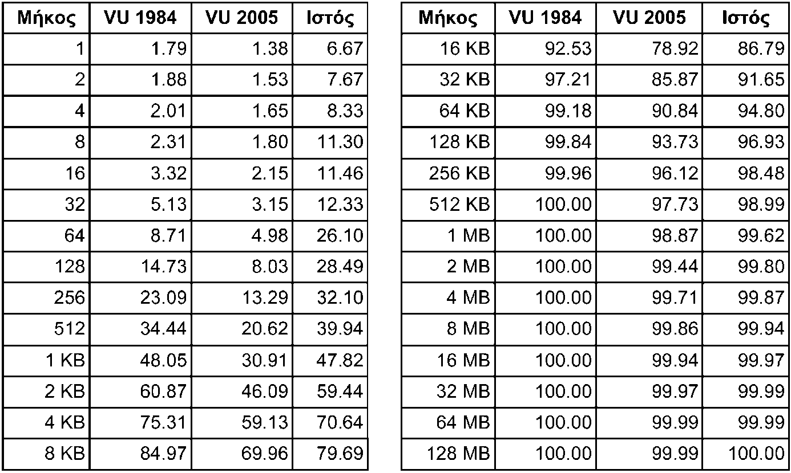
Διαχείριση χώρου δίσκου (2 από 7)
Διαχείριση χώρου δίσκου
Μπλοκ 1 KB: 30-50% των αρχείων χωράνε σε ένα μπλοκ
Μπλοκ 4 KB: το 93% των μπλοκ ανήκει στο 10% των αρχείων
Η σπατάλη χώρου στα μικρά αρχεία δεν έχει σημασία!

Slide 68
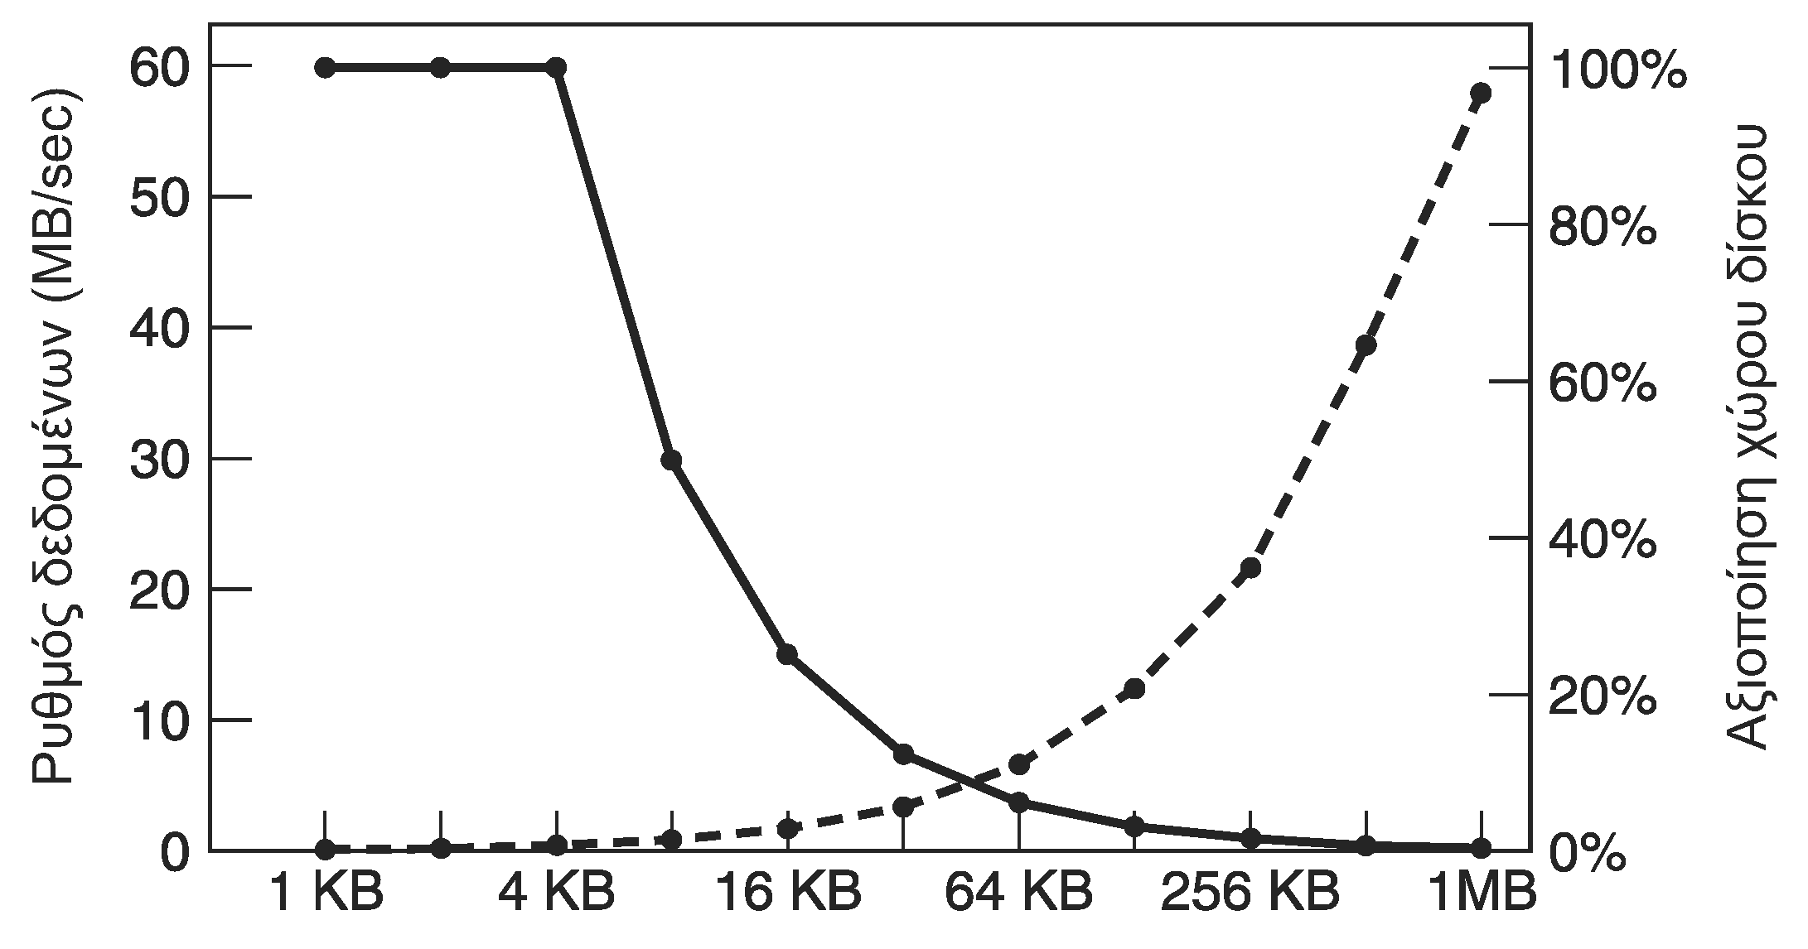
Διαχείριση χώρου δίσκου (3 από 7)
Θεωρητική μελέτη της απόδοσης
1 MB/τροχιά, 8.33 ms περιστροφή, 5 ms αναζήτηση
Ο χρόνος ανάγνωσης k byte είναι 5+4.165+(k/10⁶)x8.33
Συνεχής καμπύλη: αξιοποίηση χώρου με αρχεία 4 KB
Διακεκομμένη καμπύλη: ρυθμός μεταφοράς δεδομένων
Στα 64 KB έχουμε μόλις 6.6 MB/sec και 7% αξιοποίηση!

Slide 69
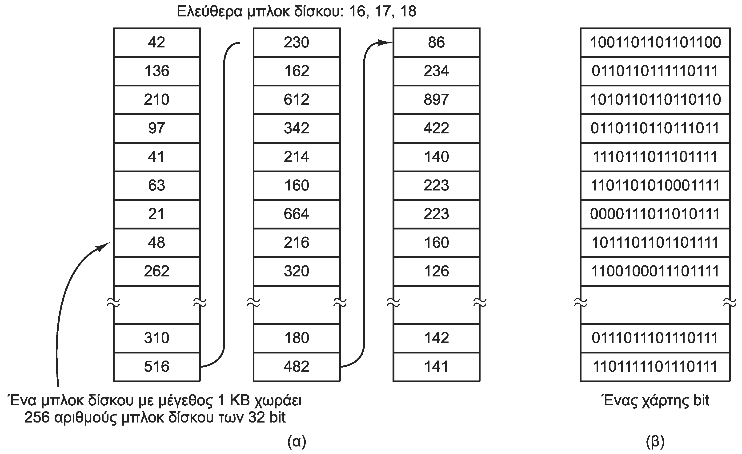
Διαχείριση χώρου δίσκου (4 από 7)
Παρακολούθηση ελεύθερων μπλοκ
Συνδεδεμένη λίστα ελεύθερων μπλοκ
Χάρτης bit ελεύθερων και δεσμευμένων μπλοκ

Slide 70
Διαχείριση χώρου δίσκου (5 από 7)
Συνδεδεμένη λίστα ελεύθερων μπλοκ
Χρησιμοποιούνται μερικά ελεύθερα μπλοκ
Σε κάθε μπλοκ έχουμε πολλές διευθύνσεις
Δεν χρησιμοποιούμε τη λίστα των μπλοκ (αργή!)
Χάρτης bit
Σταθερό μέγεθος ανεξάρτητα της χρήσης
Πολύ μεγάλο σε μεγάλους δίσκους
Συνδεδεμένη λίστα ελεύθερων περιοχών
Αποθηκεύουμε πρώτο μπλοκ και μετρητή μπλοκ

Slide 71
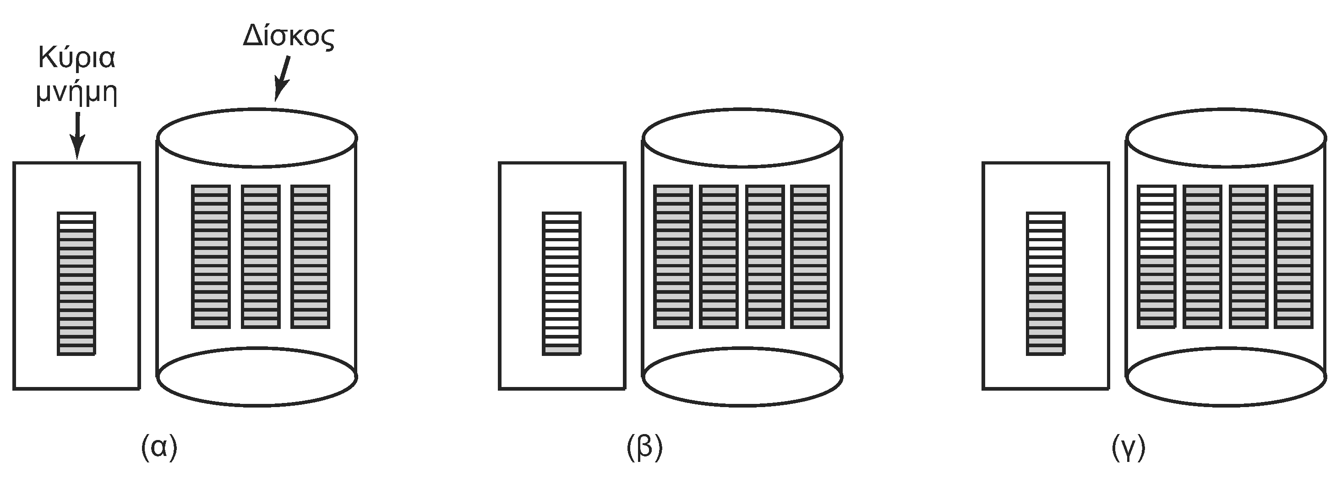
Διαχείριση χώρου δίσκου (6 από 7)
Μόνο ένα μπλοκ της λίστας είναι στη μνήμη
Έστω ότι έχουμε χώρο για δύο ακόμη μπλοκ
Αν απελευθερωθούν τρία μπλοκ γράφουμε το μπλοκ στο δίσκο
Αν σε λίγο δεσμευτούν τρία μπλοκ πρέπει να ξαναγράψουμε
Εναλλακτικά σπάμε το γεμάτο μπλοκ σε δύο μισοάδεια
Αποφεύγουμε παλινδρόμηση ανάμεσα στις καταστάσεις
Παρόμοια τεχνική με χάρτη bit: ένα μπλοκ στη μνήμη

Slide 72
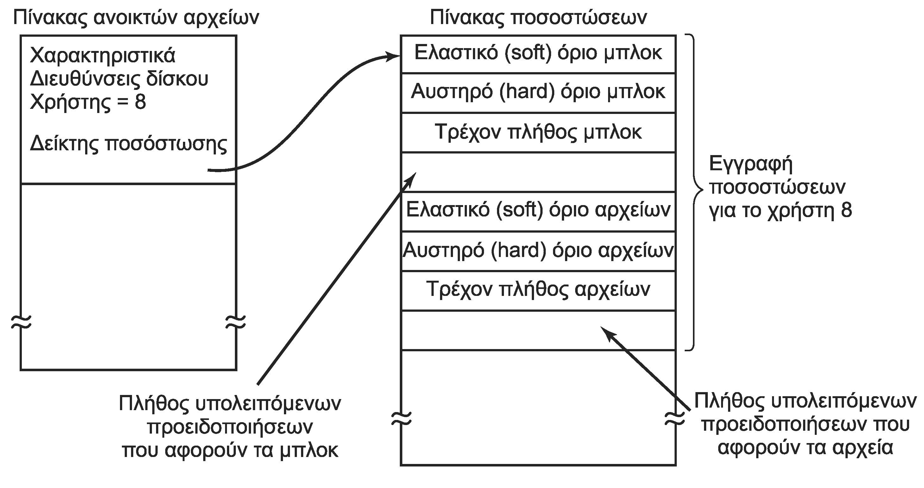
Διαχείριση χώρου δίσκου (7 από 7)
Ποσόστωση χρήσης δίσκου (quota)
Κάθε χρήστης έχει περιορισμένο πλήθος αρχείων/μπλοκ
Ο πίνακας ανοιχτών αρχείων δείχνει στον πίνακα quota
Ο χρήστης μπορεί να ξεπεράσει το ελαστικό όριο
Δεν μπορεί όμως να ξεπεράσει το αυστηρό όριο
Η προειδοποίηση δίνεται κατά τη σύνδεση στο σύστημα

Slide 73
Αντίγραφα ασφαλείας (1 από 7)
Το σύστημα αρχείων είναι πολύ κρίσιμο
Ο υπολογιστής αντικαθίσταται με μικρό κόστος
Τα αρχεία στο δίσκο όμως δεν αντικαθίστανται
Μπορεί να γλυτώσει ο δίσκος αν καεί ο υπολογιστής;
Αντίγραφα ασφαλείας (backups)
Αντιγραφή αρχείων σε ταινία ή άλλο μέσο
Ανάκαμψη από καταστροφές
Ανάκαμψη από σφάλματα του χρήστη

Slide 74
Αντίγραφα ασφαλείας (2 από 7)
Ποια αρχεία χρειάζονται εφεδρικά αντίγραφα;
Τα προγράμματα μπορεί να υπάρχουν σε CD/DVD
Τα προσωρινά αρχεία γενικά δεν χρειάζονται
Τα ειδικά αρχεία συσκευών δεν αντιγράφονται
Μόνο συγκεκριμένοι κατάλογοι του χρήστη
Πότε πρέπει να αντιγράφονται τα αρχεία;
Αυξητικά αντίγραφα: αντιγραφή αλλαγμένων αρχείων
Περιοδικά παίρνουμε ένα πλήρες αντίγραφο
Στο μεσοδιάστημα αντιγράφουμε αλλαγμένα αρχεία

Slide 75
Αντίγραφα ασφαλείας (3 από 7)
Πρέπει να συμπιέζονται τα αρχεία;
Μεγάλη οικονομία σε χώρο αποθήκευσης
Κίνδυνος απώλειας αν αλλοιωθεί μέρος του αντιγράφου
Πώς αντιγράφονται τα ενεργά συστήματα αρχείων;
Συνήθως το σύστημα λειτουργεί κατά την αντιγραφή
Κίνδυνος να καταλήξουμε σε ασυνεπή αντίγραφα
Αλγόριθμοι για γρήγορη δημιουργία στιγμιότυπων
Πού πρέπει να διατηρούνται τα αντίγραφα;
Αν είναι δίπλα στον υπολογιστή, θα καούν μαζί του!
Πρέπει να έχουμε αντίγραφα σε διαφορετικούς χώρους

Slide 76
Αντίγραφα ασφαλείας (4 από 7)
Φυσική αντιγραφή δίσκου
Γράφονται όλα τα μπλοκ με τη σειρά σε ταινία
Μπορούμε να παραλείψουμε τα ελεύθερα μπλοκ
Πρέπει να σημειώνουμε όμως ότι υπάρχουν!
Πρέπει να αποφεύγουμε τα χαλασμένα μπλοκ
Είτε μέσω επαναχαρτογράφησης στο υλικό
Είτε μέσω παράκαμψης του αρχείου χαλασμένων μπλοκ
Πολύ γρήγορη και απλή διαδικασία
Δεν μπορεί να αντιγράψει επιλεκτικά καταλόγους
Κατάλληλη για διαμερίσματα με δεδομένα χρήστη

Slide 77
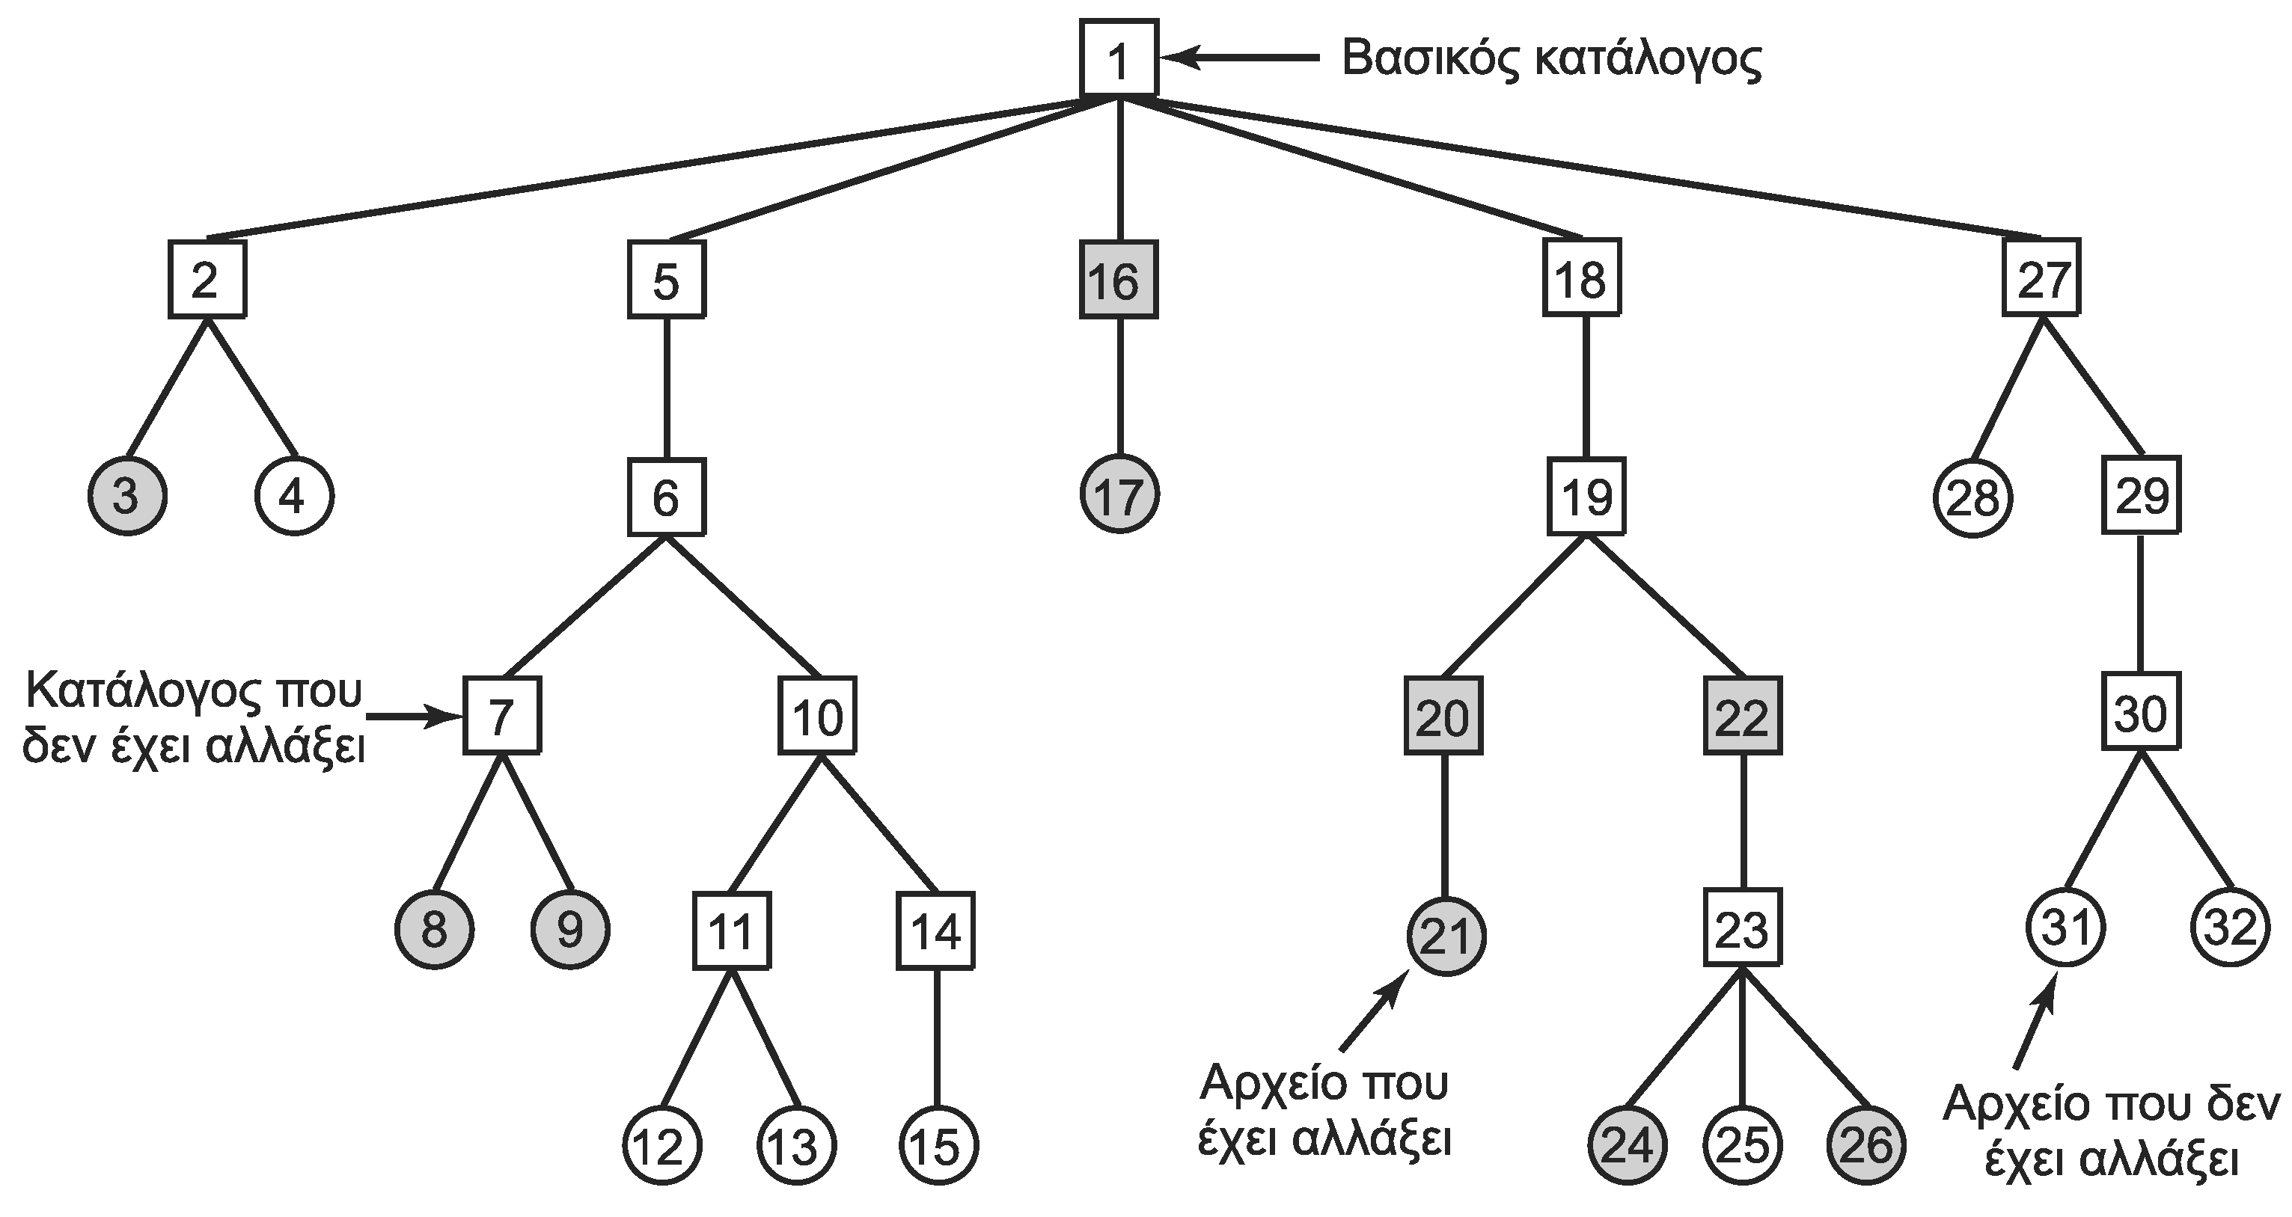
Αντίγραφα ασφαλείας (5 από 7)
Λογική αντιγραφή δίσκου
Αναδρομική αντιγραφή από ορισμένα σημεία
Μόνο όσα έχουν τροποποιηθεί πρόσφατα (σκιασμένα)
Αλλά και οι κατάλογοι που οδηγούν σε τροποποιημένα
Επιτρέπει επαναφορά αρχείων σε διαγραφές καταλόγων

Slide 78
Αντίγραφα ασφαλείας (6 από 7)
Χρήση ενός χάρτη bit για τους κόμβους I
Σημειώνονται οι κόμβοι i που πρέπει να αντιγραφούν
1η φάση: τροποποιημένα αρχεία και όλοι οι κατάλογοι
2η φάση: φεύγουν οι κατάλογοι που δεν οδηγούν σε αλλαγές
3η φάση: αντιγράφονται όλοι οι σημειωμένοι κατάλογοι
4η φάση: αντιγράφονται όλα τα σημειωμένα αρχεία

Slide 79
Αντίγραφα ασφαλείας (7 από 7)
Επαναφορά αρχείων
Ξεκινάμε από το τελευταίο πλήρες αντίγραφο
Συνεχίζουμε με ένα ή περισσότερα αυξητικά αντίγραφα
Ιδιαιτερότητες της λογικής αντιγραφής
Η λίστα των ελεύθερων μπλοκ κατασκευάζεται χωριστά
Τα συνδεδεμένα αρχεία αντιγράφονται μία μόνο φορά
Τα ειδικά αρχεία δεν πρέπει να αντιγράφονται ποτέ
Πού πάνε τα αντίγραφα ασφαλείας;
Παραδοσιακά σε ταινίες
Τελευταία όλο και περισσότερο σε εφεδρικούς δίσκους

Slide 80
Συνέπεια συστήματος αρχείων (1 από 3)
Έστω ότι αποτυγχάνουμε στη μέση μιας λειτουργίας
Μπορεί να παραμορφωθούν δεδομένα
Μπορεί να παραμορφωθεί η δομή του συστήματος
Χρήση ειδικών προγραμμάτων ελέγχου συνέπειας
Έλεγχος συνέπειας των μπλοκ
Κατασκευή δύο πινάκων μπλοκ με μετρητές, αρχικά 0
Πόσες φορές εμφανίζεται ένα μπλοκ σε αρχεία;
Πόσες φορές εμφανίζεται ένα μπλοκ σε λίστες ελευθέρων;
Διάβασμα όλων των κόμβων i για χρησιμοποιημένα μπλοκ
Διάβασμα της λίστας ελευθέρων για τα ελεύθερα μπλοκ

Slide 81
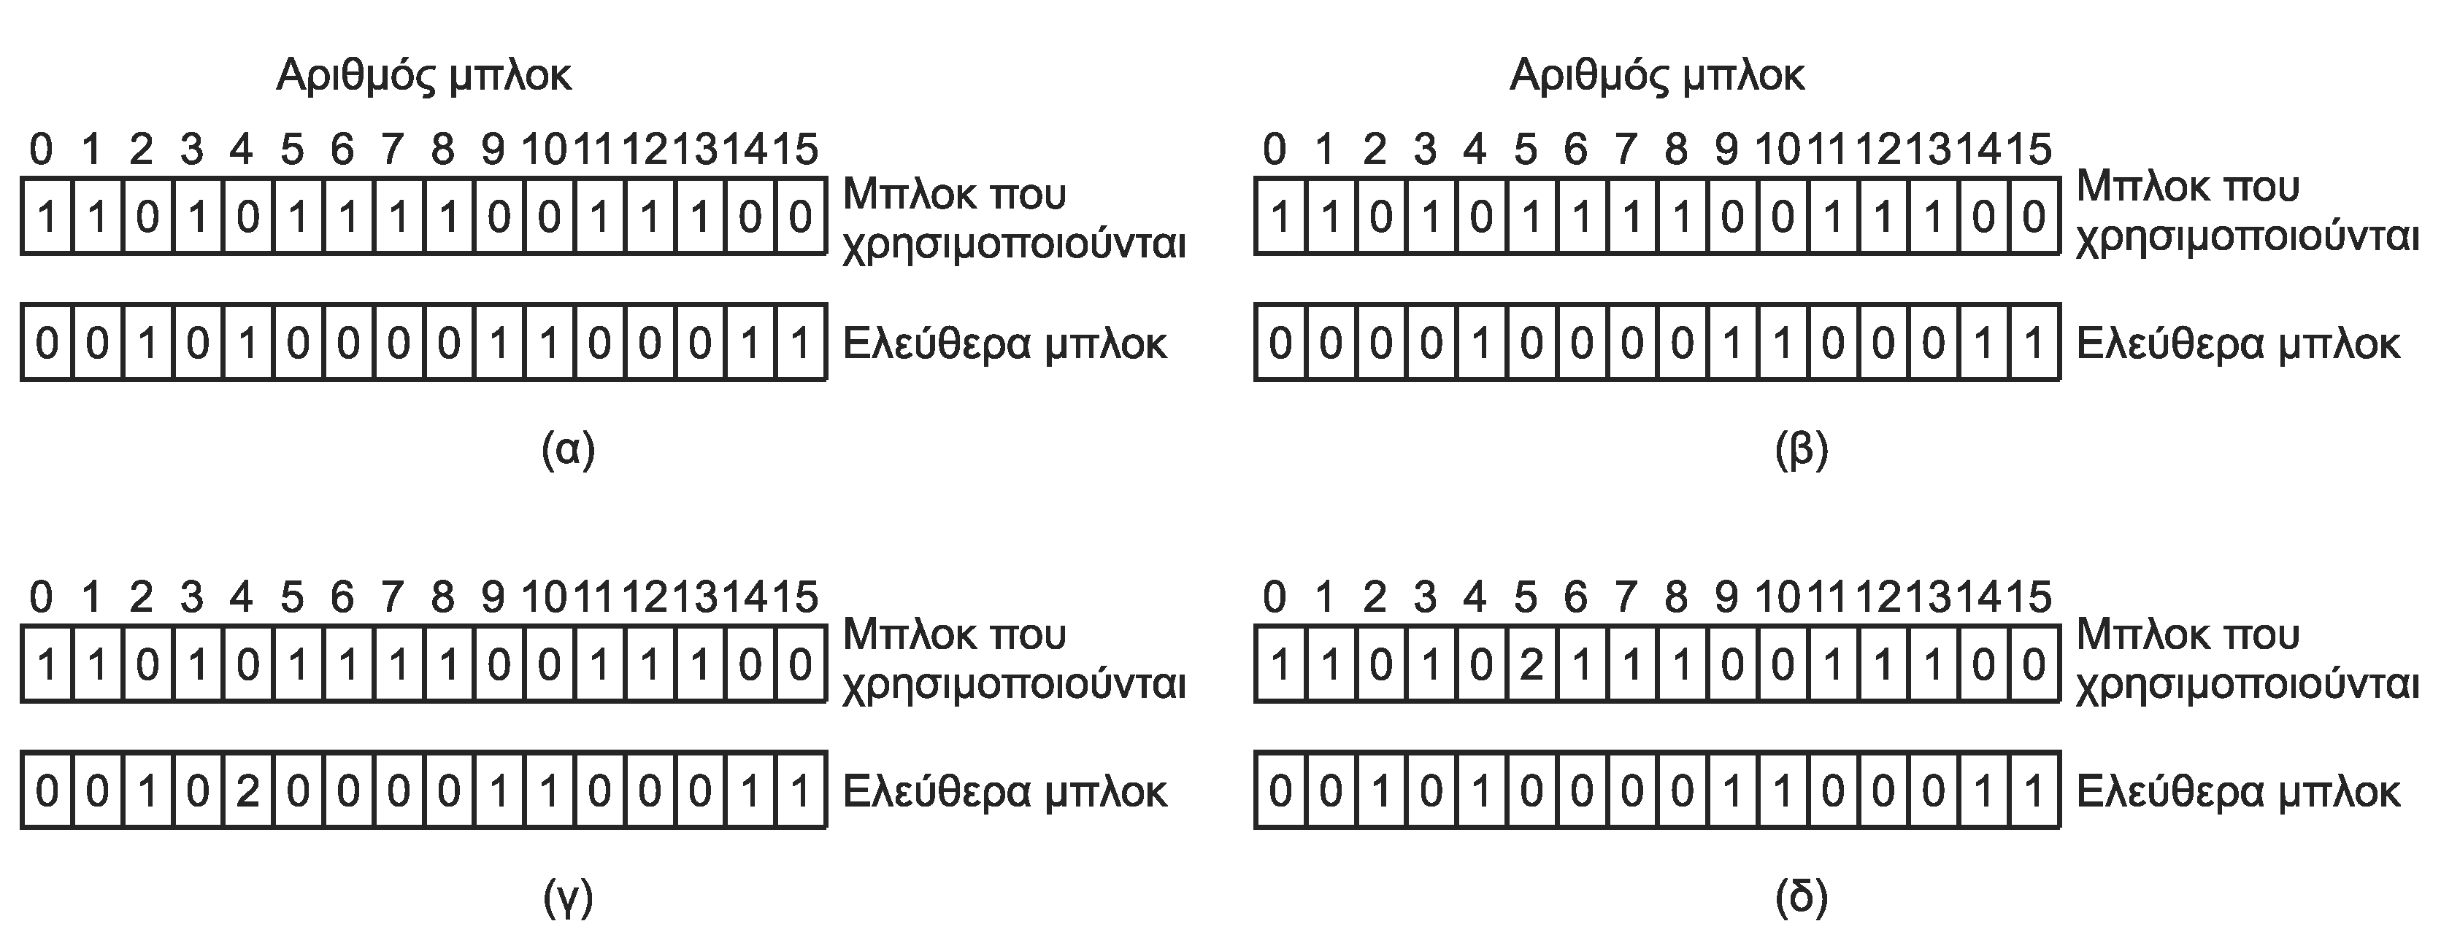
Συνέπεια συστήματος αρχείων (2 από 3)
Συνέπεια συστημάτων αρχείων
Παντού 0: προστίθενται στα ελεύθερα
>1 στα ελεύθερα: διόρθωση λίστας ελεύθερων
>1 στα χρησιμοποιημένα: αντιγραφή όσες φορές χρειάζεται
Κάθε κόμβος i πρέπει να δείχνει σε διαφορετικό αντίγραφο

Slide 82
Συνέπεια συστήματος αρχείων (3 από 3)
Έλεγχος συνέπειας των καταλόγων
Αναδρομική διάσχιση του συστήματος αρχείων
Μέτρηση των φορών που εμφανίζεται κάθε αρχείο
Πρέπει να ταυτίζεται με πλήθος συνδέσμων σε κόμβους i
Αν δεν ταυτίζονται, τροποποιείται το πλήθος στον κόμβο i
Άλλοι έλεγχοι συνέπειας
Άκυροι δείκτες σε μπλοκ ή κόμβους i (εκτός ορίων)
Παράξενες καταστάσεις αρχείων
Προστασία χρήστη από λάθη
Τα διαγραμμένα αρχεία πηγαίνουν σε κάδο ανακύκλωσης

Slide 83
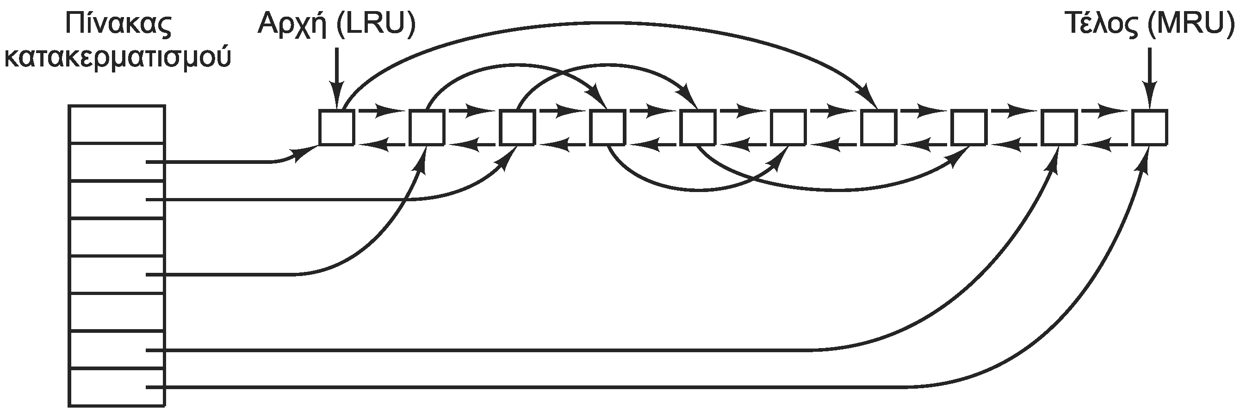
Επιδόσεις συστημάτων αρχείων (1 από 4)
Κρυφή μνήμη μπλοκ (block cache)
Χώρος μνήμης για προσωρινή αποθήκευση μπλοκ του δίσκου
Αν το ζητούμενο μπλοκ υπάρχει εκεί, δεν διαβάζεται
Αλλιώς διαβάζεται από δίσκο και προστίθεται σε κρυφή μνήμη
Χρήση πίνακα κατακερματισμού για εντοπισμό των μπλοκ
Αλυσίδες για διαχείριση των συγκρούσεων

Slide 84
Επιδόσεις συστημάτων αρχείων (2 από 4)
Επιλογή μπλοκ που θα αντικατασταθούν
Δεν θέλουμε καθαρό LRU (αν και είναι εφικτό)
Τα μπλοκ ελέγχου πρέπει να γράφονται γρήγορα στο δίσκο
Εκτιμούμε αν θα χρειαστεί ξανά ένα μπλοκ
Τα μπλοκ που θα χρειαστούν ξανά μπαίνουν στο τέλος
Περιοδική εγγραφή όλων των μπλοκ στο δίσκο
Στο UNIX κάθε 30 sec γράφονται όλα τα μπλοκ στο δίσκο
Ομαδοποίηση μικρών εγγραφών στο ίδιο μπλοκ
Στα Windows τα τροποποιημένα μπλοκ γράφονταν άμεσα
Η πολιτική άλλαξε στις πιο πρόσφατες εκδόσεις

Slide 85
Επιδόσεις συστημάτων αρχείων (3 από 4)
Γιατί διαφορετικές προσεγγίσεις;
Τα Windows προέρχονται από συστήματα με δισκέτες
Όταν αφαιρείται η δισκέτα δεν πρέπει να χάνονται δεδομένα
Στο UNIX χάνονται οι αλλαγές μετά το τελευταίο sync
Ενοποίηση κρυφής μνήμης μπλοκ και σελίδων
Θα πρέπει τα μεγέθη μπλοκ και σελίδας να είναι ίδια
Όλα τα αρχεία χαρτογραφούνται στη μνήμη
Προανάγνωση των μπλοκ
Σε κάθε ανάγνωση διαβάζουμε και μερικά επόμενα μπλοκ
Αν γίνονται seek, τότε απενεργοποιείται η προανάγνωση

Slide 86
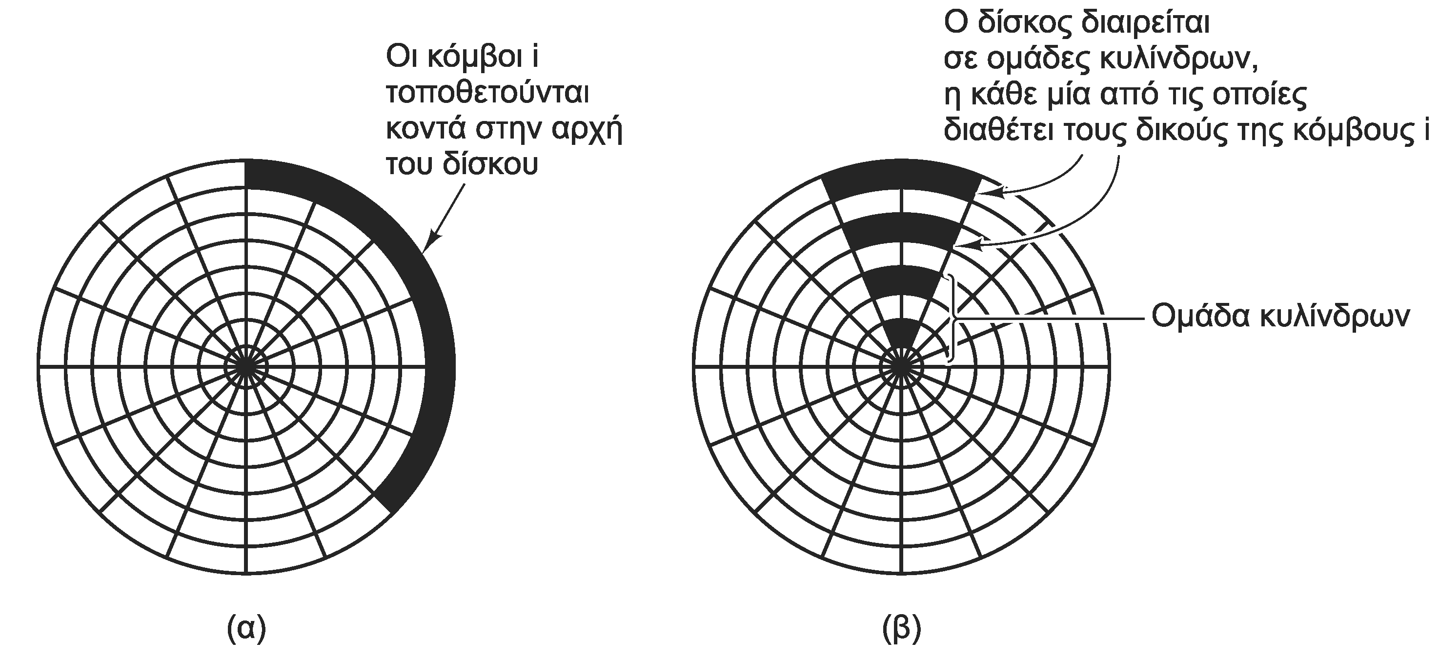
Επιδόσεις συστημάτων αρχείων (4 από 4)
Μείωση κίνησης του βραχίονα του δίσκου
Προσπαθούμε να βάζουμε τα μπλοκ του αρχείου συνεχόμενα
Ή τουλάχιστον σε κοντινές θέσεις
Μπορούμε να βάζουμε και του κόμβους i κοντά στα αρχεία
Διαίρεση του δίσκου σε περιοχές με κόμβους i ανά ομάδα

Slide 87
Ανασυγκρότηση δίσκων
Αρχικά ο δίσκος είναι μια συνεχόμενη κενή περιοχή
Σταδιακά τα αρχεία διασπείρονται στο δίσκο
Οι διαγραφές δημιουργούν συνεχώς νέες κενές περιοχές
Η ανασυγκρότηση ομαδοποιεί τα μπλοκ
Απαιτείται συνεχόμενη ελεύθερη περιοχή στο δίσκο
Τα αρχεία ανασυγκροτούνται απελευθερώνοντας χώρο
Στον κενό χώρο ανασυγκροτούνται και άλλα αρχεία
Ορισμένα αρχεία δεν πρέπει να μετακινούνται
Αρχεία σελιδοποίησης, αδρανοποίησης και ημερολογίου
Συνήθως σταθερού μεγέθους, δεν μετακινούνται ποτέ

Slide 88
Παραδείγματα συστημάτων αρχείων
Μάθημα: Λειτουργικά Συστήματα, Ενότητα # 4: Συστήματα Αρχείων
Διδάσκων: Γιώργος Ξυλωμένος, Τμήμα: Πληροφορικής

Slide 89
Συστήματα αρχείων CD-ROM (1 από 5)
Χρησιμοποιούνται για μέσα που γράφονται μία φορά
Δεν χρειάζεται να παρακολουθούν τον ελεύθερο χώρο
Ακόμη και όταν προστίθενται αρχεία, πάνε στο τέλος
Το σύστημα ISO 9660
Τα CD-ROM έχουν μία μόνο σπειροειδή τροχιά
Στην τροχιά γράφεται ακολουθία μπλοκ των 2352 byte
Το καθαρό μέγεθος είναι 2048 byte
Αρχικά έχουμε 16 μπλοκ εκτός προτύπου
Ακολουθεί μπλοκ με κύριο περιγραφέα μονάδας
Πλήθος μπλοκ, μπλοκ βασικού καταλόγου

Slide 90
Συστήματα αρχείων CD-ROM (2 από 5)
Κατάλογοι στα CD-ROM
Kαταχωρίσεις καταλόγου μεταβλητού μήκους
Η τελευταία περιέχει ένα bit τερματισμού
Δυαδικά πεδία και σε little και σε big endian
Το πρώτο πεδίο δείχνει το μήκος της καταχώρισης
Πρώτο μπλοκ αρχείου και πλήθος μπλοκ αρχείου
Ώρα και ημερομηνία εγγραφής αρχείου
Από το 1900, με ζώνη ώρας

Slide 91
Συστήματα αρχείων CD-ROM (3 από 5)
Κατάλογοι στα CD-ROM
Σημαίες: κρυφό αρχείο, αρχείο ή κατάλογος
CD που ανήκει το αρχείο (σε ένα σύνολο CD)
Μήκος ονόματος αρχείου
Όνομα, τελεία, προέκταση, ερωτηματικό, έκδοση
Επιτρέπονται κεφαλαία γράμματα, αριθμοί και _
Κανόνας 8+3 για όνομα και προέκταση (MS-DOS)
Συμπλήρωμα ώστε η καταχώριση να έχει άρτιο μήκος
Προαιρετικό πεδίο για χρήση από κάθε σύστημα
Αλφαβητική ταξινόμηση εκτός από «.» και «..»

Slide 92
Συστήματα αρχείων CD-ROM (4 από 5)
Επίπεδα συμβατότητας ISO 9660
Μέχρι 8 επίπεδα καταλόγων σε όλα τα επίπεδα
Επίπεδο 1: ονόματα 8+3, κατάλογοι 8+0
Επίπεδο 2: ονόματα μέχρι 31 χαρακτήρες
Επίπεδο 3: Επιτρέπει μη συνεχή αρχεία
Χρήση κοινών τμημάτων για εξοικονόμηση χώρου
Επεκτάσεις Joliet
Χρήση πεδίου συστήματος για επεκτάσεις Windows
Μεγάλα ονόματα αρχείων (64 χαρακτήρες) σε Unicode
Πάνω από 8 επίπεδα καταλόγων, ονόματα με προεκτάσεις

Slide 93
Συστήματα αρχείων CD-ROM (5 από 5)
Επεκτάσεις Rock Ridge
Χρήση πεδίου συστήματος για επεκτάσεις του UNIX
Υπάρχουν 8 πεδία επεκτάσεων
PX: bit δικαιωμάτων rwx και κατάστασης του UNIX
PN: αριθμοί αρχείων συσκευών (major και minor)
SL: συμβολικός σύνδεσμος
NM: μεγαλύτερο όνομα αρχείου (τύπου UNIX)
CL/PL/RE: παράκαμψη 8 επιπέδων στους καταλόγους
TF: χρονοσφραγίδες αρχείου
Δημιουργίας, τροποποίησης, προσπέλασης

Slide 94
Σύστημα αρχείων MS-DOS (1 από 3)
Οι επεκτάσεις του χρησιμοποιούνται ευρέως
Μεταβλητό πλήθος καταχωρίσεων ανά κατάλογο
Καταχωρίσεις σταθερού μεγέθους (32 byte)
Όνομα και προέκταση αρχείου (8+3)
Χαρακτηριστικά: μόνο ανάγνωση, κρυφό, σύστημα, αρχειοθέτηση
Ημερομηνία/ώρα τελευταίας τροποποίησης (από το 1980)
Πεδία για ώρα/λεπτά/δευτερόλεπτα και μέρα/μήνα χρόνο
Πρώτο μπλοκ του αρχείου
Μέγεθος σε byte (έως 2³², πρακτικά μικρότερο)

Slide 95
Σύστημα αρχείων MS-DOS (2 από 3)
Πίνακας κατανομής αρχείων στη μνήμη (FAT)
Ο κατάλογος δείχνει στην πρώτη θέση
Οι υπόλοιπες θέσεις είναι δείκτες μέσα στον πίνακα
Συστοιχίες: πολλαπλάσια του 512 (ένας τομέας)
FAT-12 με συστοιχίες των 512 byte
Μέγεθος συστήματος αρχείων έως 2 MB
FAT με 4 K καταχωρίσεις των 2 byte (16 bit για ταχύτητα)
FAT-16 με συστοιχίες έως 32 KB
FAT με 64 Κ καταχωρίσεις των 2 byte
Έως 2 GB ανά διαμέρισμα δίσκου

Slide 96
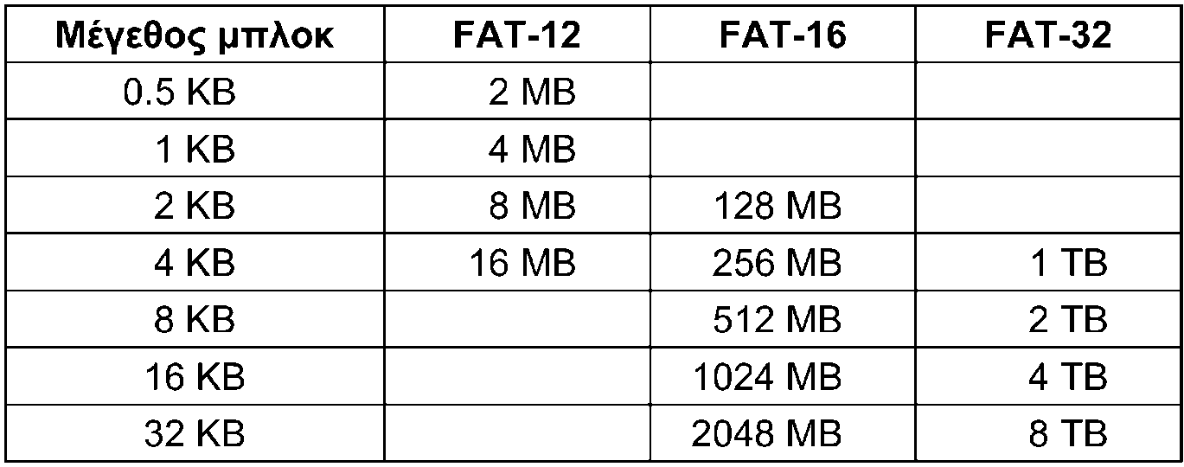
Σύστημα αρχείων MS-DOS (3 από 3)
FAT-32 με συστοιχίες έως 32 KB
Στην πραγματικότητα δείκτες των 28 bit
Θεωρητικά υποστηρίζει διαμερίσματα μέχρι 8 TB
Στην πράξη μέχρι 2 TB γιατί το μέγεθος είναι σε τομείς!
Παρακολούθηση ελεύθερων συστοιχιών μέσω του FAT
Ειδικός κωδικός για τις ελεύθερες συστοιχίες

Slide 97
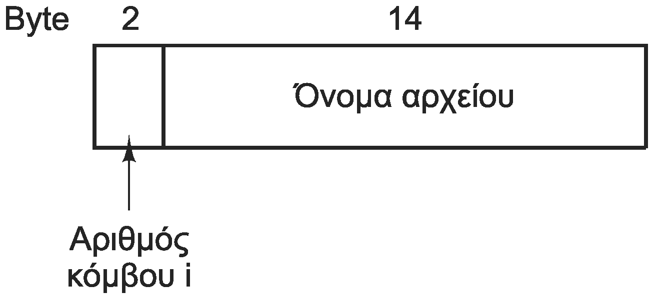
Σύστημα αρχείων UNIX V7 (1 από 3)
Βασική μορφή δένδρου
Μετατρέπεται σε ακυκλικό γράφο με τους συνδέσμους
Ονόματα αρχείων έως 14 χαρακτήρες
Επιτρέπεται το σύνολο ASCII εκτός από το / και το NUL
Ο κατάλογος περιέχει καταχωρίσεις 16 byte
Αριθμός κόμβου i και όνομα αρχείου
Μέχρι 2¹⁶ αρχεία ανά διαμέρισμα

Slide 98
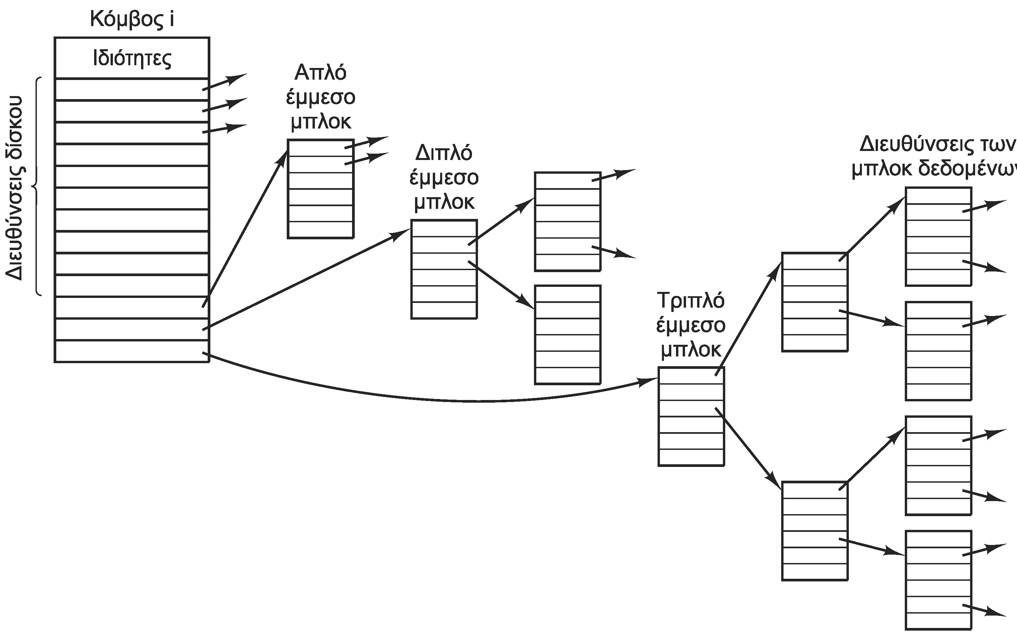
Σύστημα αρχείων UNIX V7 (2 από 3)
Περιεχόμενα κόμβου i
Μέγεθος αρχείου, χρόνοι,
Ιδιοκτήτης, ομάδα, bit προστασίας
Μετρητής συνδέσμων προς τον κόμβο
Οι πρώτες 10 διευθύνσεις αποθηκεύονται στον κόμβο
Τρεις δείκτες σε μπλοκ πρόσθετων δεικτών

Slide 99
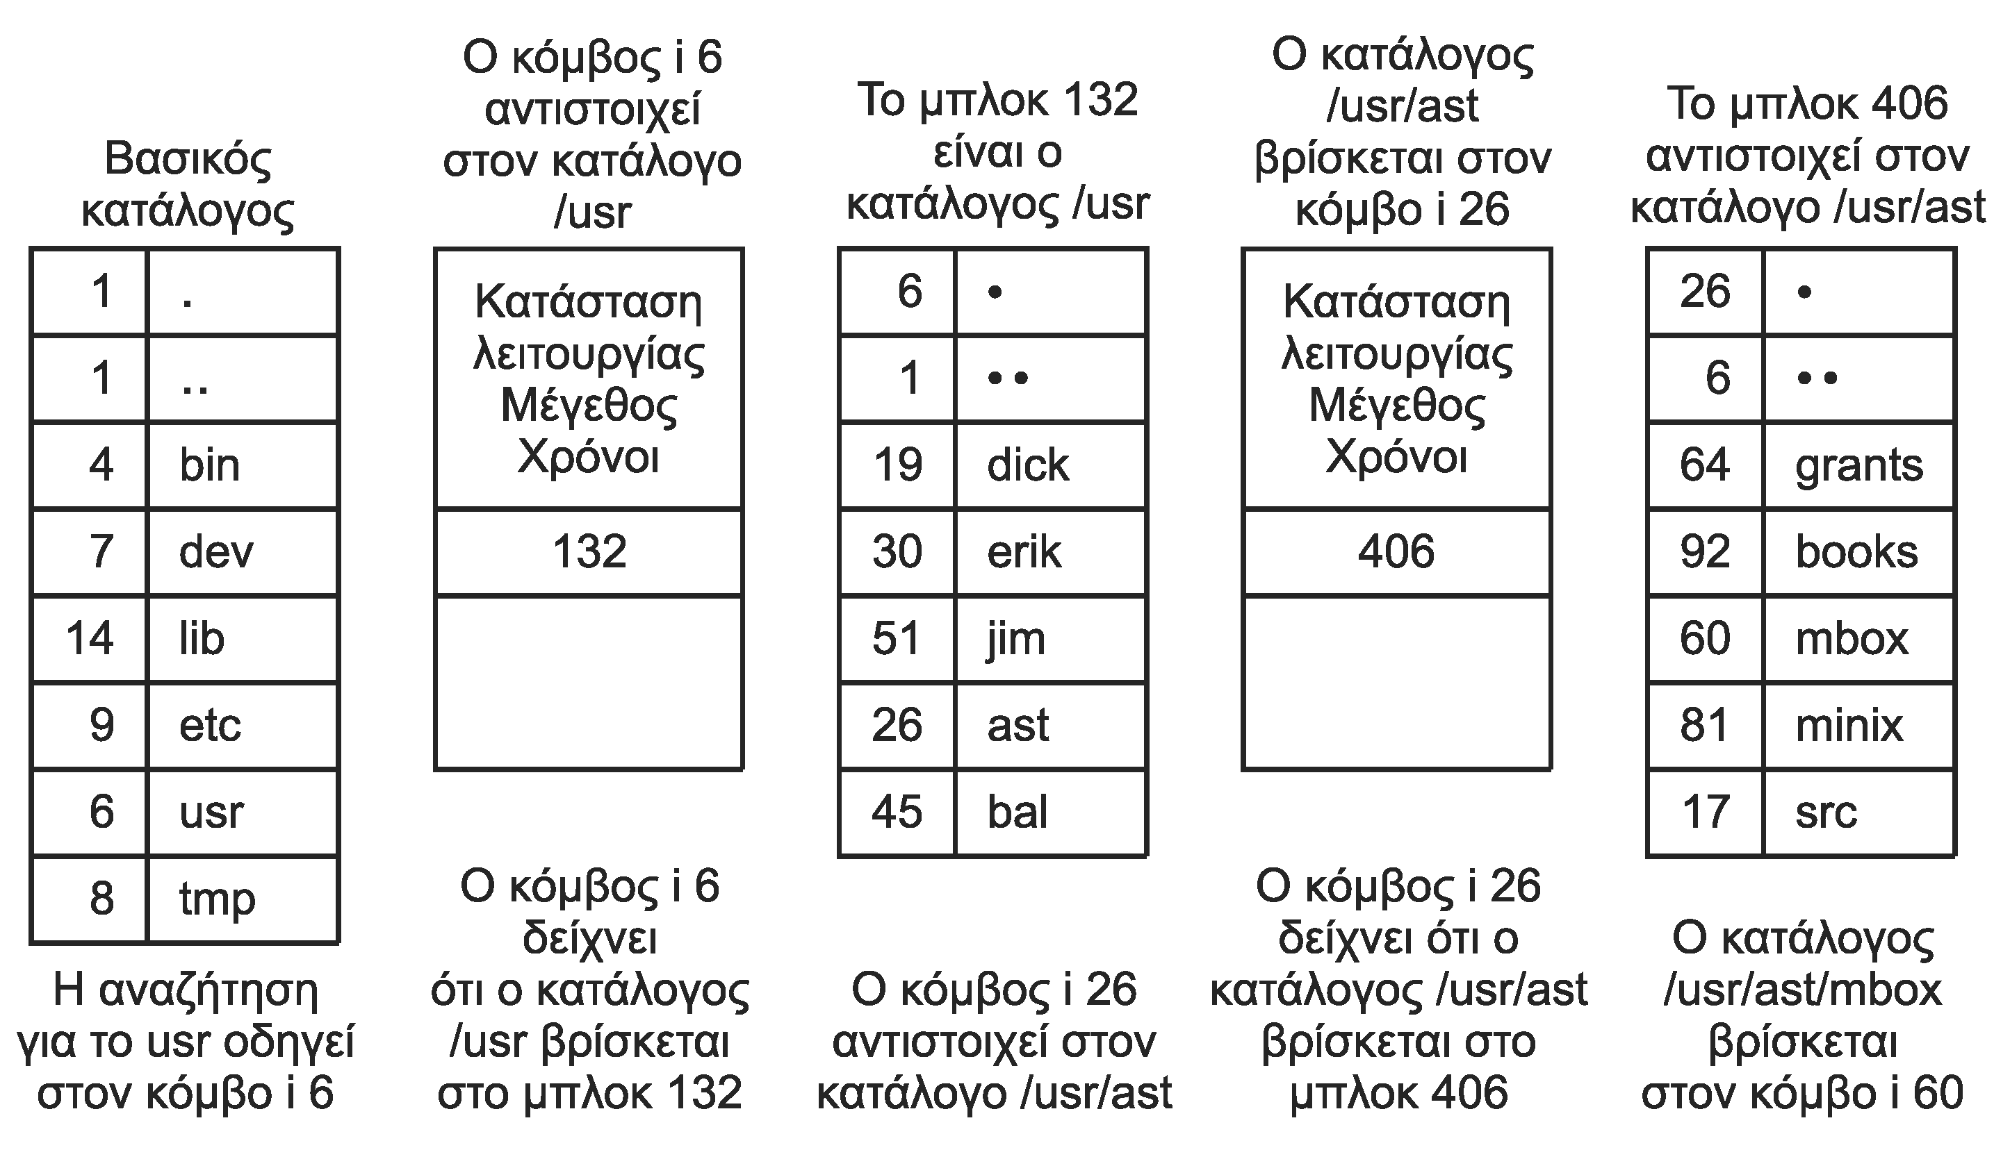
Σύστημα αρχείων UNIX V7 (3 από 3)
Αναζήτηση αρχείου /usr/ast/mbox
Ξεκινάμε από τον κόμβο i του βασικού καταλόγου
Από εκεί διαβάζουμε τα δεδομένα του καταλόγου
Σε κάθε στάδιο διαβάζουμε κόμβο i και μετά τα δεδομένα
Οι κατάλογοι περιέχουν και καταχωρίσεις «.» και «..»

Slide 100
Τέλος Ενότητας #4
Μάθημα: Λειτουργικά Συστήματα, Ενότητα # 4: Συστήματα Αρχείων
Διδάσκων: Γιώργος Ξυλωμένος, Τμήμα: Πληροφορικής

